Slide 1
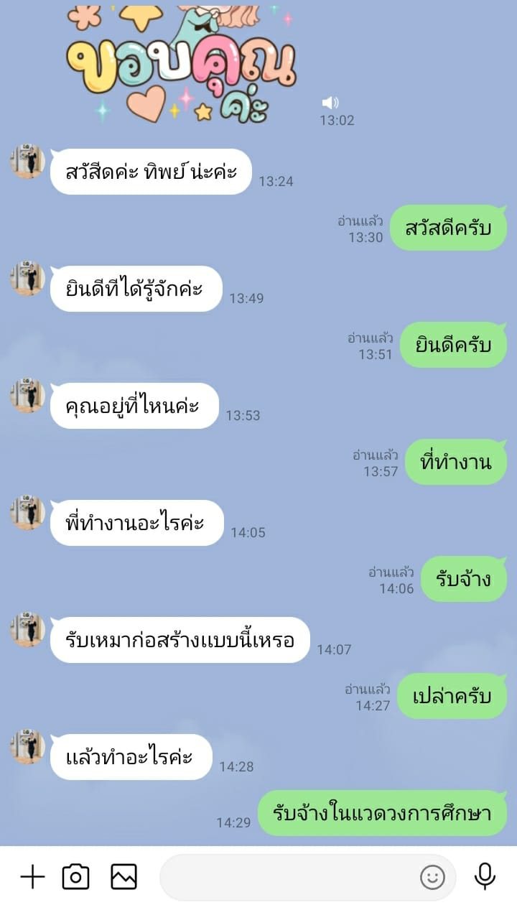
Group Class
การสร้างกลุ่ม + การตั้งเรื่อง
และ การแชทในกลุ่ม
บน เฟซบุ๊ก
โดย บุรินทร์ รุจจนพันธุ์
วีระพันธ์ แก้วรัตน์
ธวัชชัย แสนชมภู
ปรับปรุง 25 ตุลาคม 2565
http://www.thaiall.com/facebook/classgroup.htm
Notes:
http://www.thaiall.com/facebook/classgroup.htm
https://www.thaiall.com/classstart/
https://docs.google.com/presentation/d/1UzNsyw7LCMXp-vFH1WGUk-FCeSKbijkl/edit?usp=sharing&ouid=104567804820940218434&rtpof=true&sd=true

Slide 2

1. การสร้างกลุ่ม
ความเป็นเจ้าของ
https://docs.google.com/presentation/d/1UzNsyw7LCMXp-vFH1WGUk-FCeSKbijkl/edit?usp=sharing&ouid=104567804820940218434&rtpof=true&sd=true

Slide 3
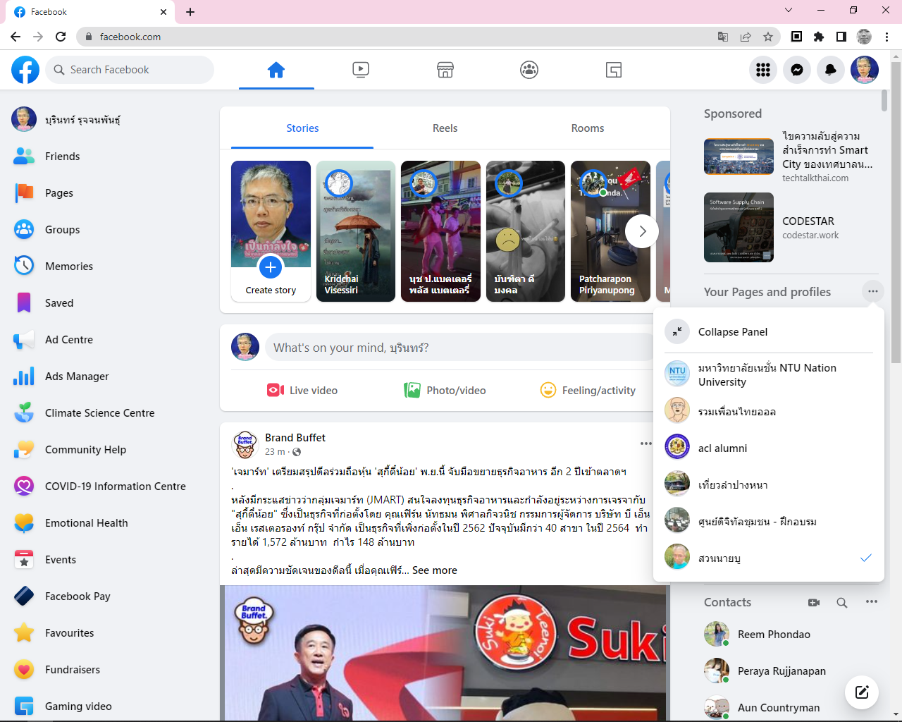
เฟซบุ๊ก
โปรไฟล์
แฟนเพจ
กลุ่ม
เราเป็น admin ของกลุ่ม
ได้หลายกลุ่ม
ตามบทบาทหน้าที่ที่ต่างกันไป
ในเฟซบุ๊ก มีได้หลายแฟนเพจ
และมีบทบาทต่างกันไป
ในแต่ละแฟนเพจ

Slide 4
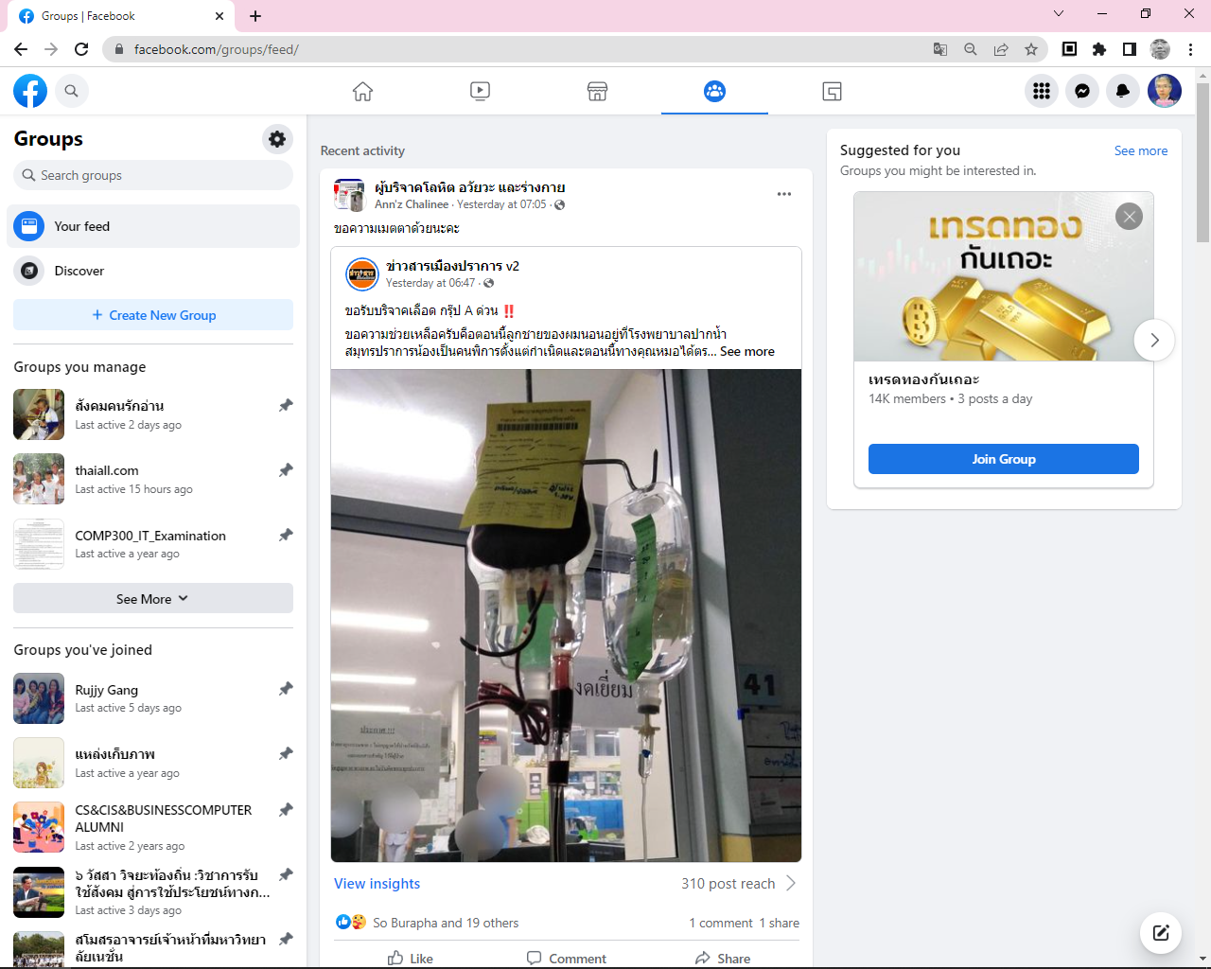
สังคม
ชั้นเรียน
ผ่าน
สื่อสังคม
ที่เรียกว่า
กลุ่ม
Create New Group
เพื่อสร้างกลุ่มเพื่อน
กลุ่มวิชา หรือ กลุ่มงาน

Slide 5
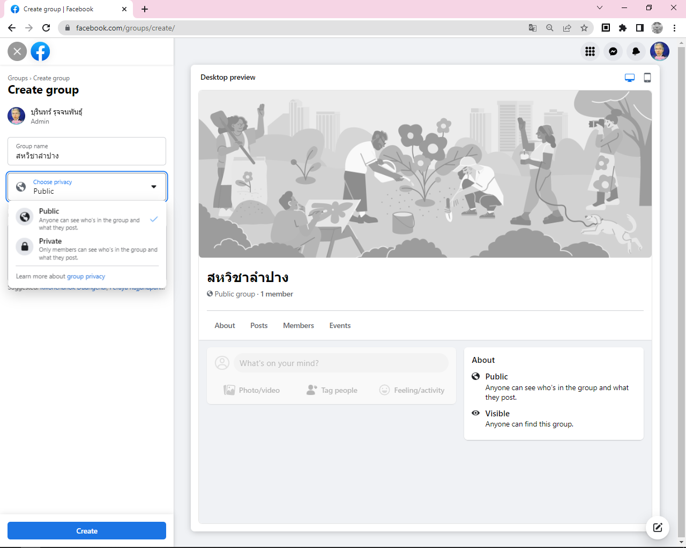
Public
กับ
Private
สองตัวเลือกนี้
เลือกได้
ตามความเหมาะสม
ในระยะแรก
ผมนะเปิดเป็น
สาธารณะ
จนนักเรียน
เข้ากลุ่มจนครบ
ก็จะกำหนด
เป็นส่วนตัว
ถ้ากลุ่มที่ใช้งานทั่วไป
เริ่มต้นก็สร้างแบบ Public ได้
เช่น กลุ่มวิชา หรือกลุ่มเรียนรู้

Slide 6
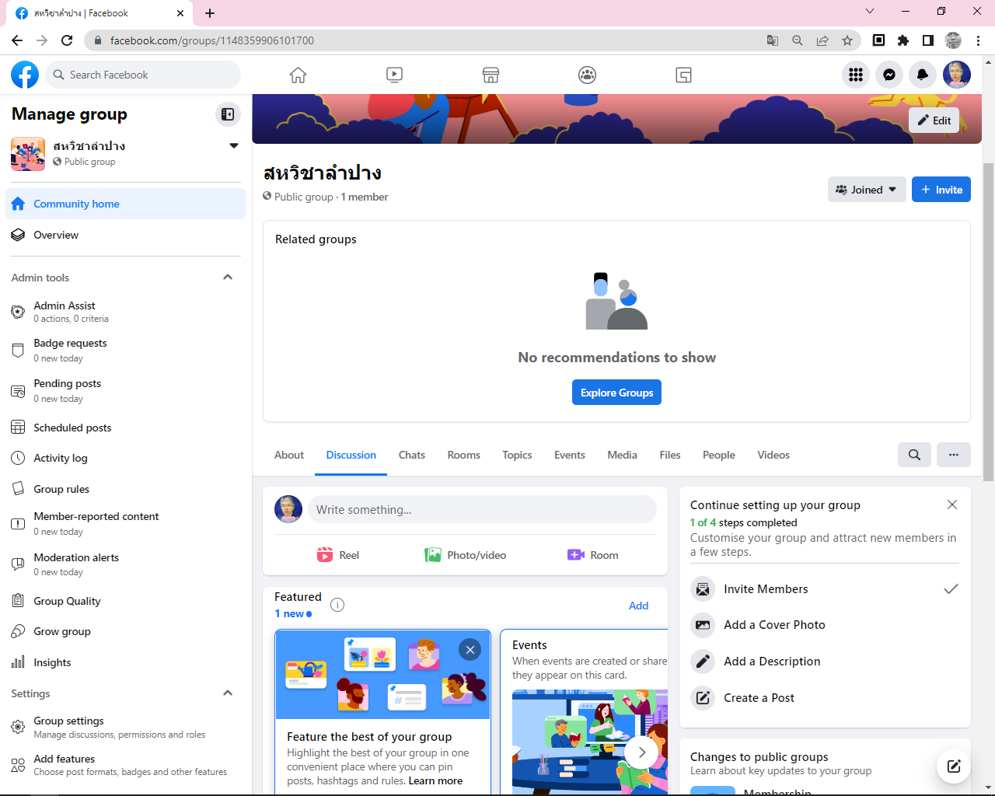
บริการในกลุ่ม
มีมากมาย
แต่มีการตั้งค่า
ที่แนะนำมา 4 ค่า
ว่าการสร้างกลุ่มนั้น
ควรทำ 4 เรื่องนี้
เป็นสิ่งแรก ๆ
มีคำแนะนำให้ดำเนินการ
เช่น เชิญสมาชิก เพิ่มภาพปก
เพิ่มรายละเอียด และสร้างโพสต์

Slide 7
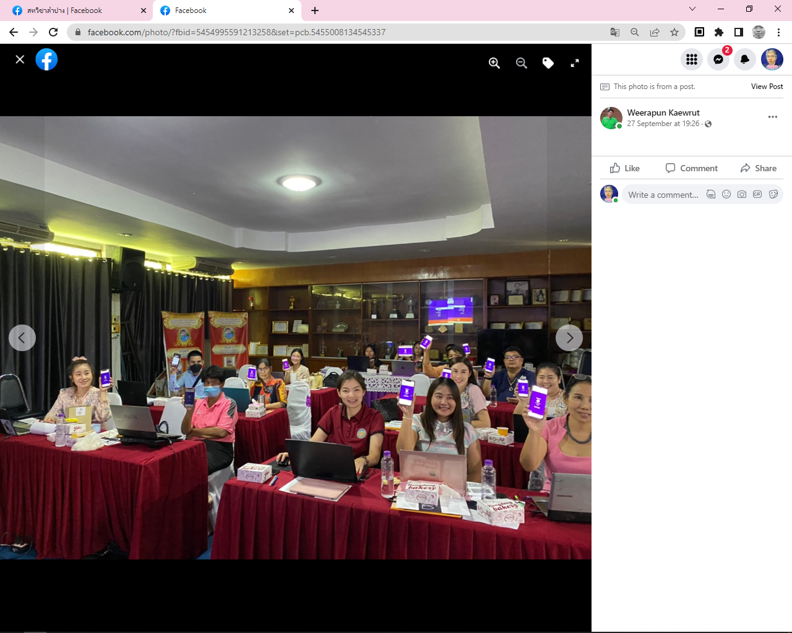
ห้องเรียน
ที่ใช้เทคโนโลยี
Kahoot.it
ภาพ: โรงเรียนไหล่หิน
ตัวอย่างภาพที่มีความหมาย
ว่า คุณครูใช้ Kahoot
พบว่า อ.วีระพันธ์ แก้วรัตน์
แชร์ภาพนี้ในเฟซบุ๊ค
เป็นภาพที่ดูสดใสมีความสุข
ที่นำไปแบ่งปันเป็นตัวอย่าง
ของ “ห้องเรียนที่ใช้เทคโนโลยี”

Slide 8
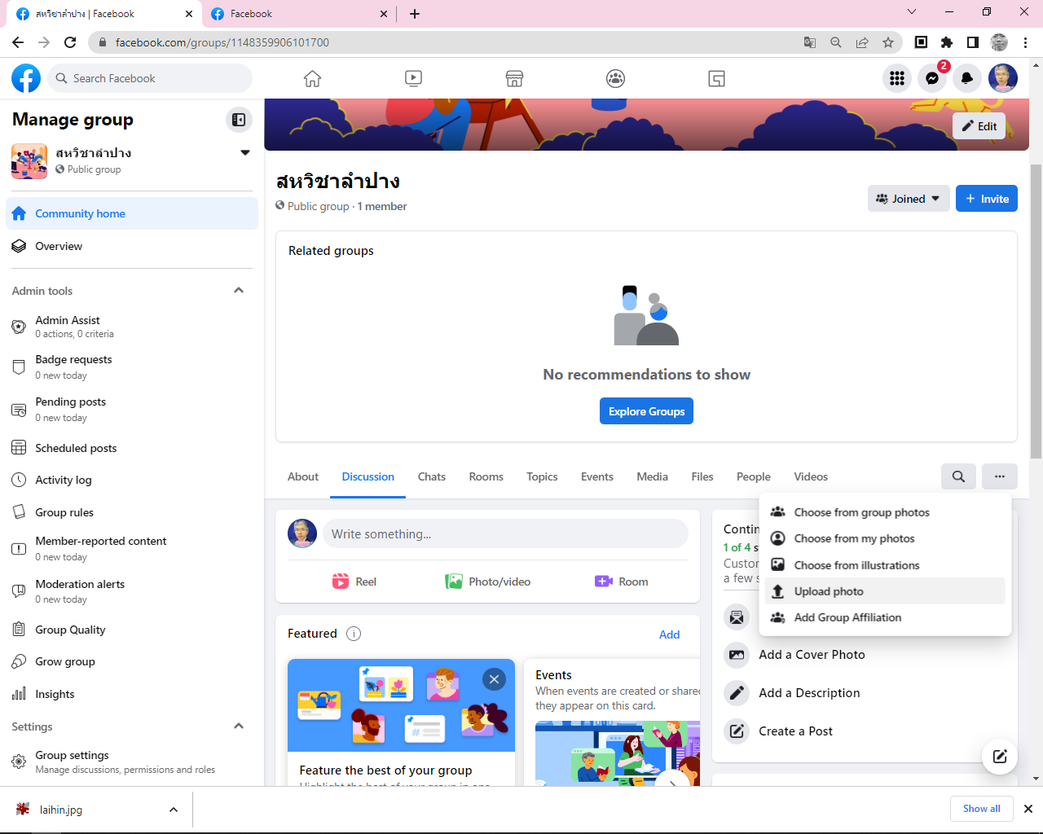
ที่มาของภาพปก
เลือกได้จากหลายแหล่ง
ภาพที่เราถ่ายเอง
คือ ภาพที่ดีที่สุด
เลือก Upload ภาพที่มีความหมาย
มาเป็นภาพปก เช่น
ภาพคุณครูกำลังใช้ Kahoot

Slide 9
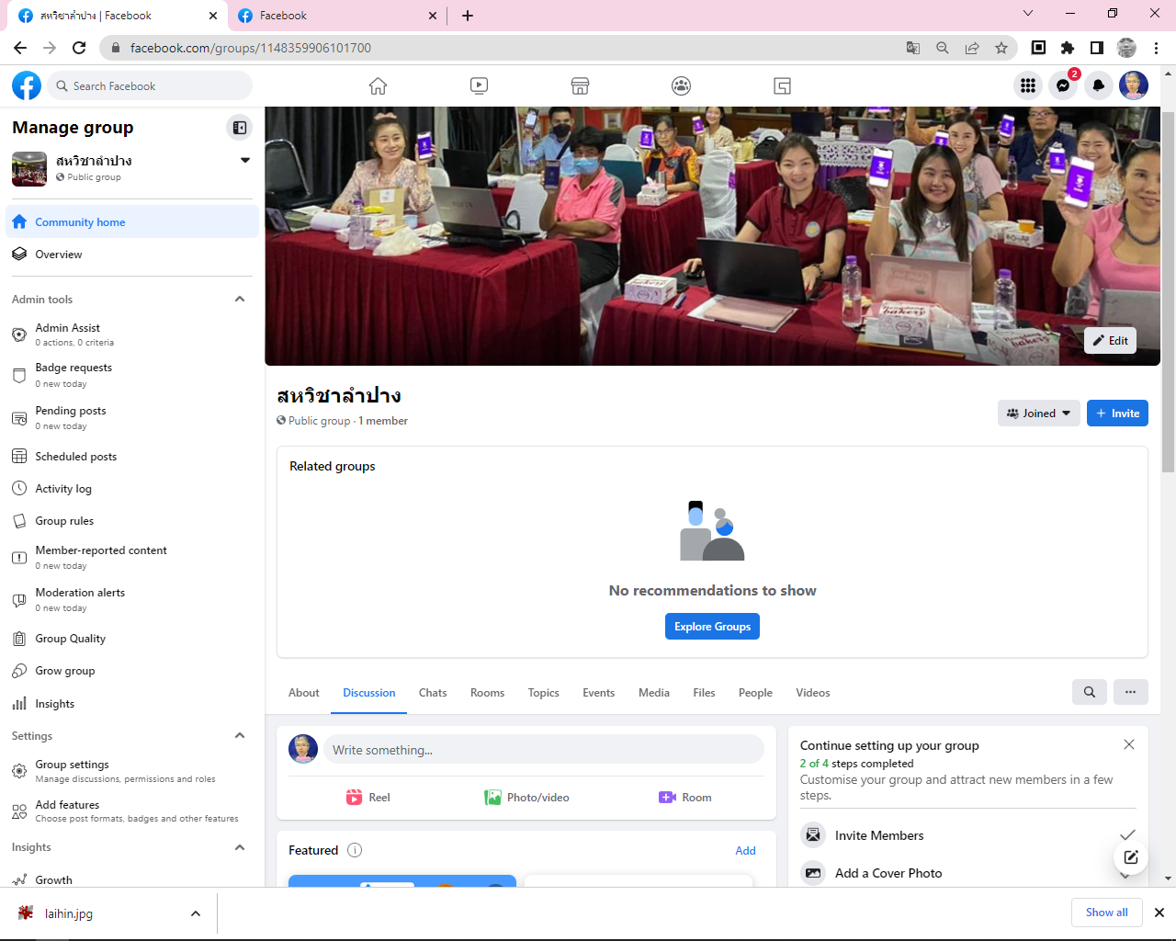
ได้ภาพปกที่สวยงาม
ถูกใจเราแล้ว
การเลือกภาพปก
บางทีก็ใช้เวลานานมาก
การสะสมภาพไว้มาก ๆ
จะช่วยลดระยะเวลา
การหาภาพที่เหมาะสม

Slide 10
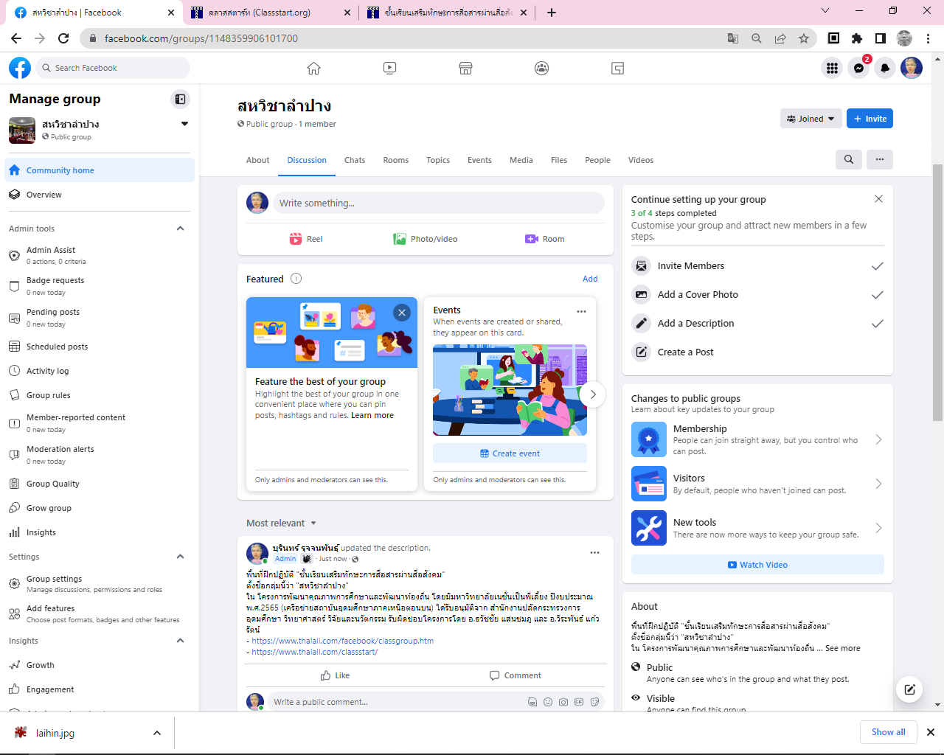
การเพิ่ม description
ทำให้ทราบวัตถุประสงค์ของกลุ่ม
ทำให้สมาชิกมีความเข้าใจตรงกัน
คำอธิบายกลุ่ม
ต้องชัด
มีวิธีอธิบายในหลายมุมมอง
เช่น การใช้คำอธิบายรายวิชา
เป็นเนื้อหาที่ควรมีอยู่
ในส่วนนี้

Slide 11
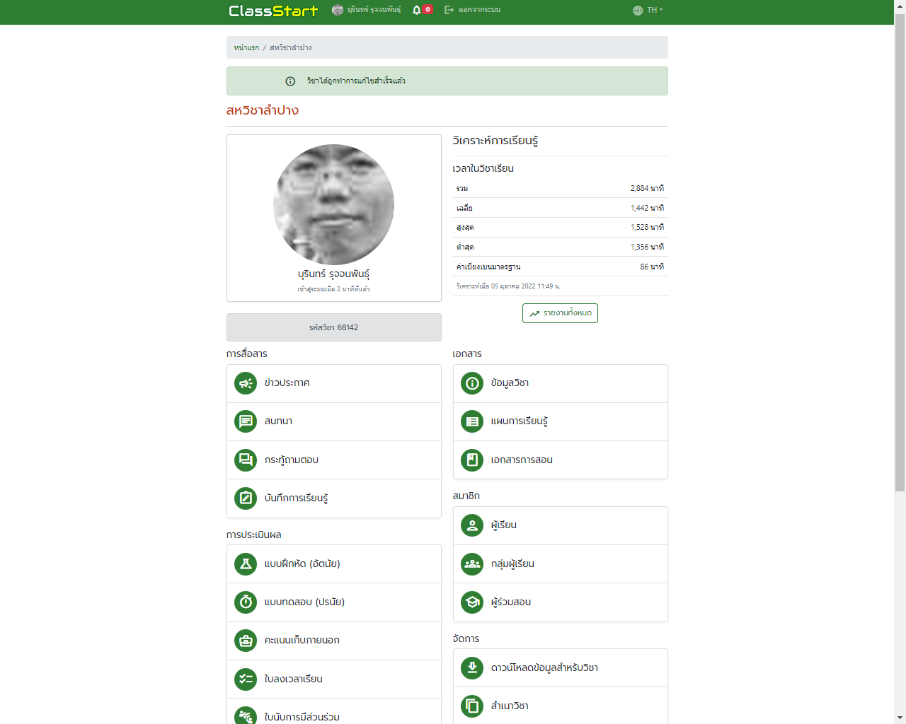
ที่มาของแต่ละโพสต์
มักมีภาพประกอบ
เช่น classstart.org
ภาพตัวอย่าง
สื่อการสอนแบบบูรณาการ
ที่ไม่ได้อ้างอิง
จากหนังสือเพียงเล่มเดียว
มีแหล่งอ้างอิงมากมาย
ที่เชื่อมโยงมาใช้
เป็นสื่อการเรียนรู้ได้

Slide 12
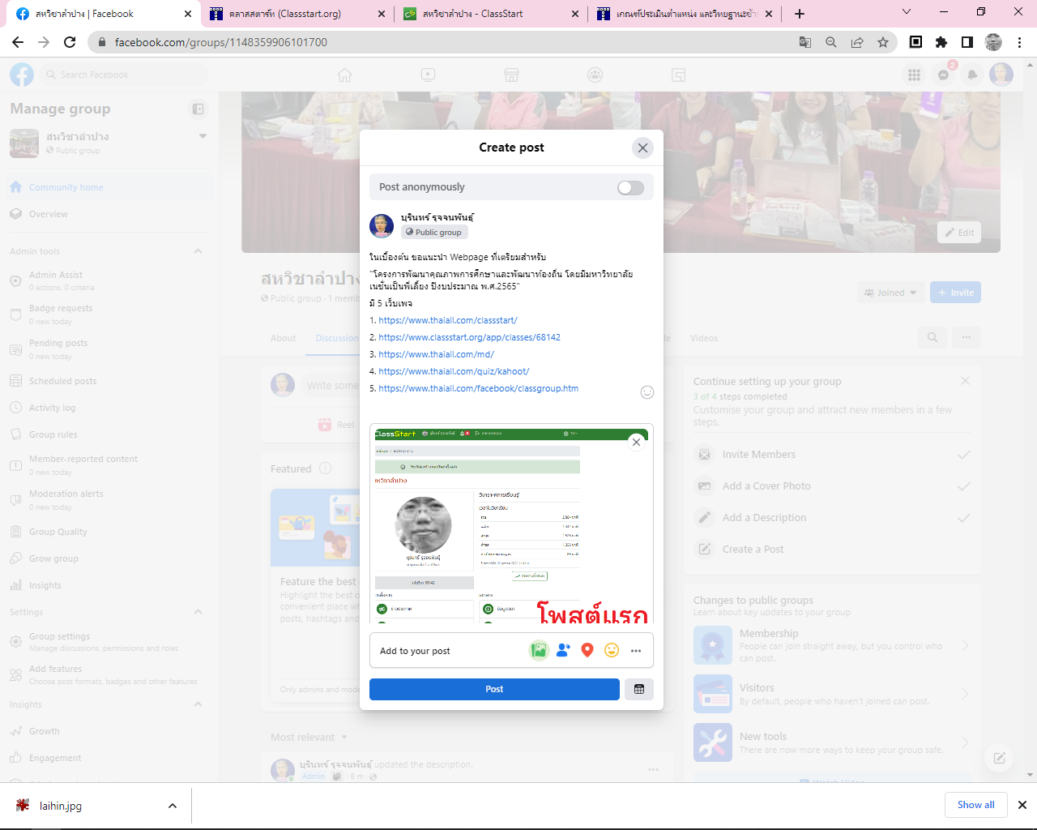
สร้างโพสต์
ที่มีภาพประกอบ
มีภาพเครื่องมือที่ใช้
ในการจัดการเรียนการสอน
ที่นำมาแบ่งปัน
ในกลุ่มบนเฟซบุ๊กได้

Slide 13
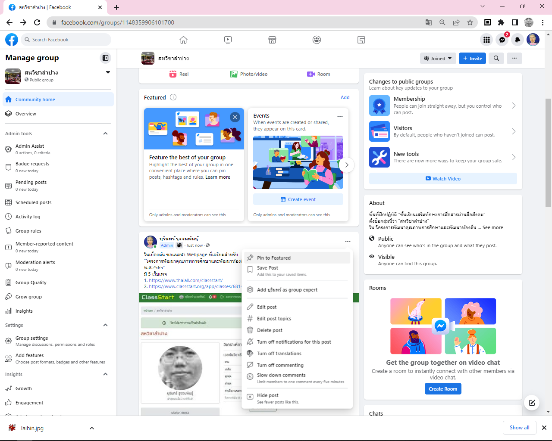
ตัวเลือก
ให้ดำเนินการ
กับ Post
ตัวเลือกให้ดำเนินการ
ต่อโพสต์
มีให้เลือกมากมาย

Slide 14
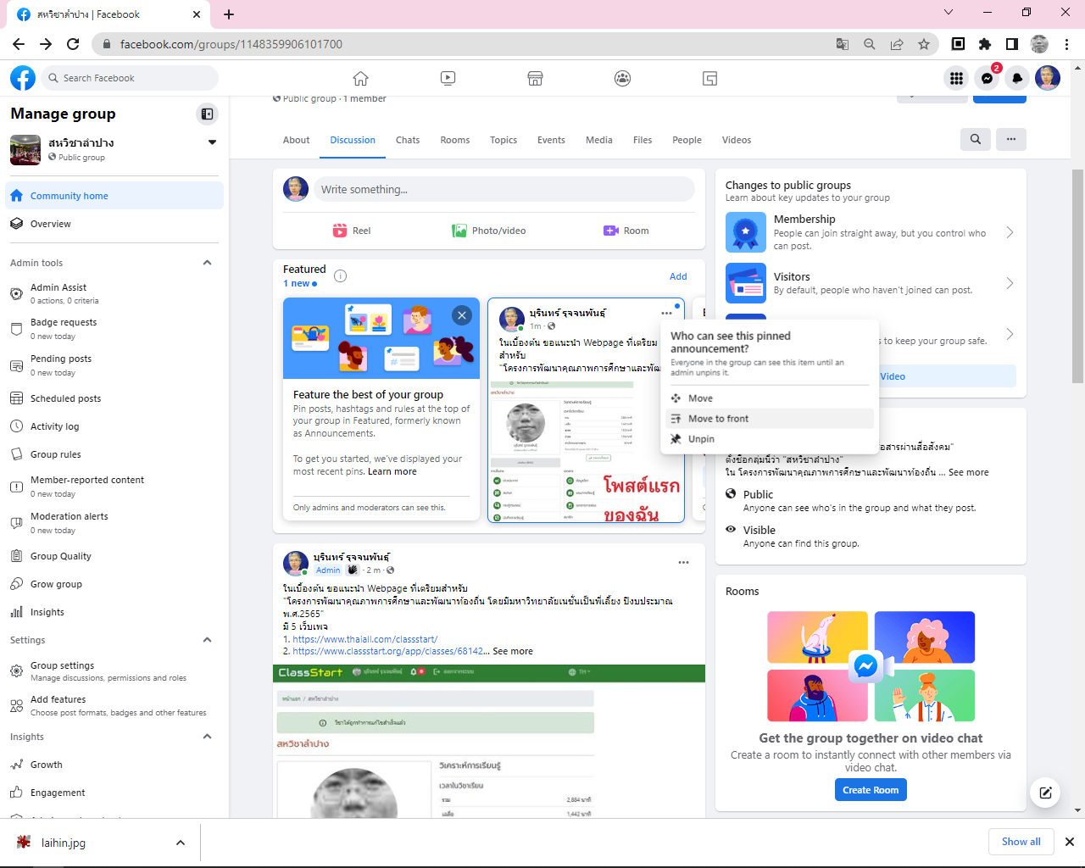
กรณีมีหลายโพสต์
เลือก pin โพสต์
เพื่อประกาศได้
ตัวเลือก
ให้ดำเนินการ
กับ Post ที่ได้ปักหมุดไว้

Slide 15
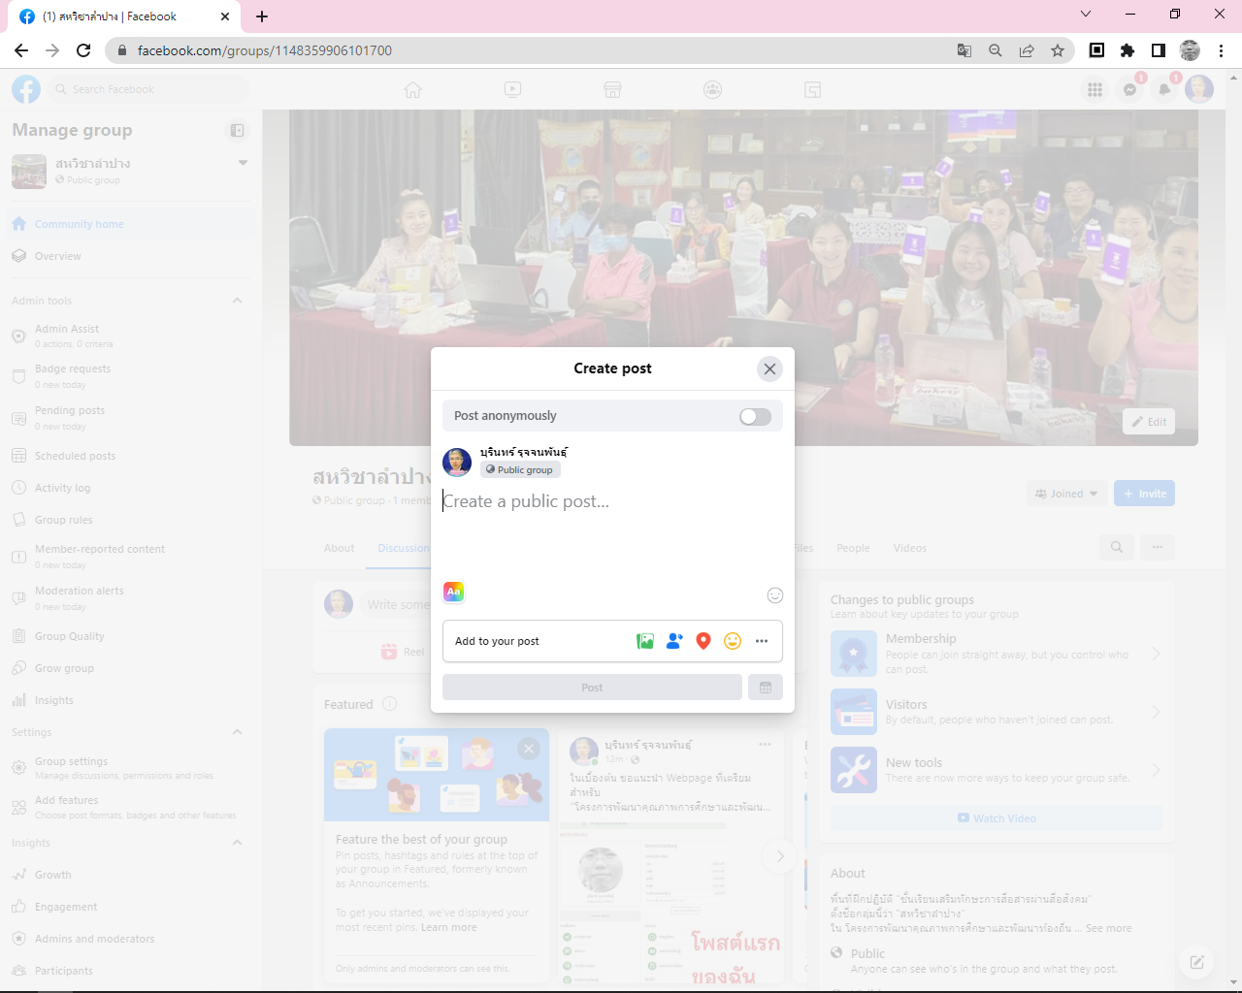
“จินตนาการสำคัญกว่าความรู้”
ตอนนี้ต้องใช้จินตนาการ
ว่าจะใส่ความรู้อะไรลงไป
เริ่มต้นสร้างโพสต์กัน
สิ่งที่จะพิมพ์เข้าไป
สำคัญมาก

Slide 16
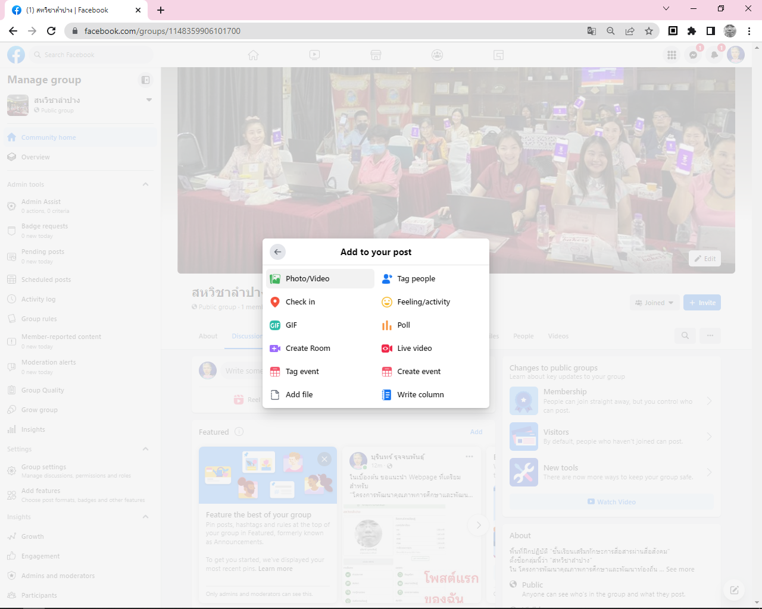
การสร้างโพสต์
มีประเภทโพสต์
ให้เลือกได้หลายแบบ
แบบของโพสต์
มีให้เลือกใช้มากมาย
ขึ้นกับวัตถุประสงค์
ในการโพสต์แต่ละครั้ง

Slide 17

2. การตั้งเรื่อง
ชื่อเรื่อง
วัตถุประสงค์
กลุ่มเป้าหมาย
แผนการเรียนรู้
รายละเอียดกิจกรรม
ผลการดำเนินงาน
ตัวชี้วัด
ผลผลิต
ผลลัพธ์

Slide 18
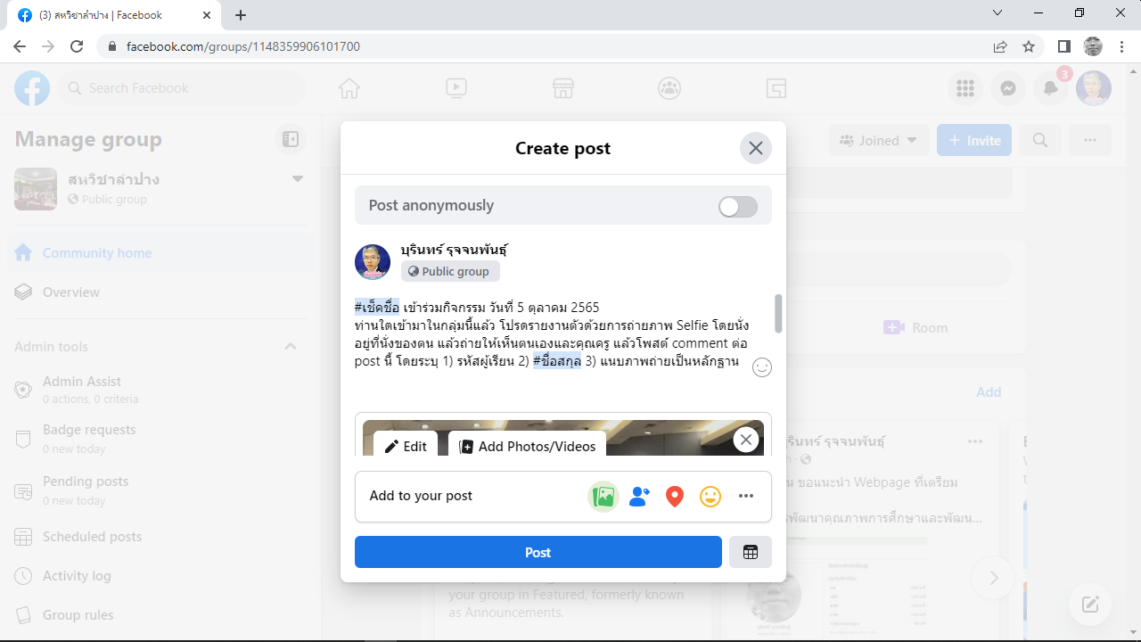
ในโพสต์
สามารถใส่ Hash Tag ได้
มีหน้าที่เป็น Topics ของกลุ่ม
Hash tags มีผล
กับโพสต์
ไม่มีผลเมื่ออยู่ใน Comment

Slide 19
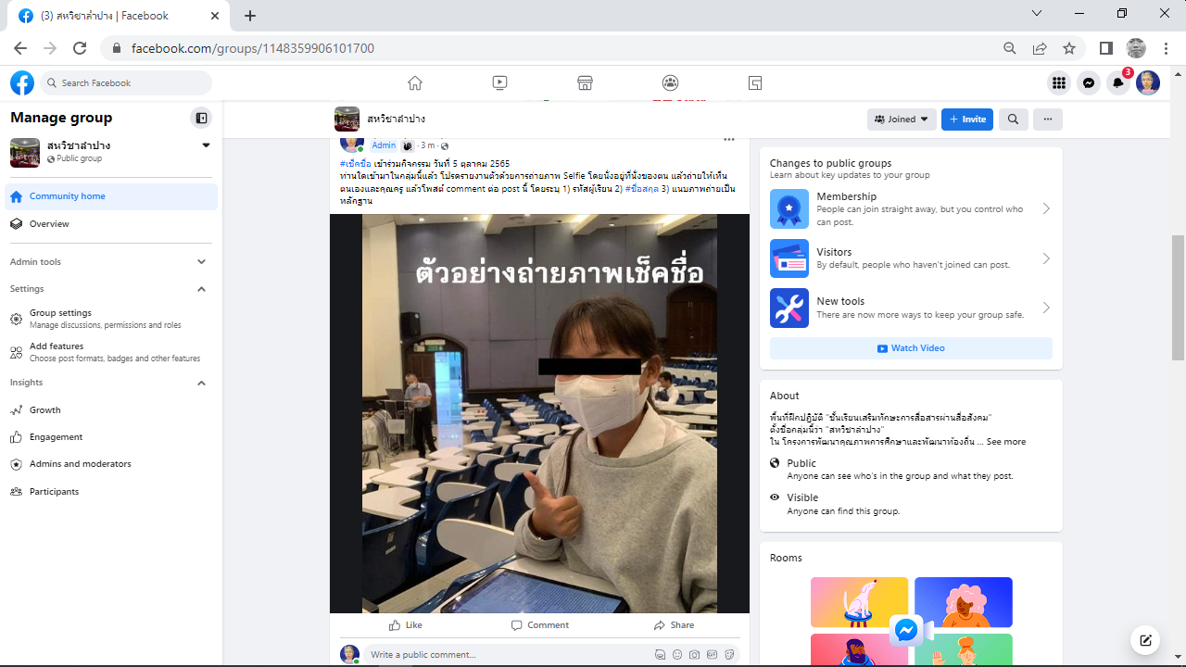
ตัวอย่าง
ถ่ายภาพเช็คชื่อ
เป็นกิจกรรมแรกในชั้นเรียน
การประยุกต์ใช้โพสต์
มีได้หลากหลาย
เช่น การใช้เป็นเครื่องมือในการเช็คชื่อ

Slide 20
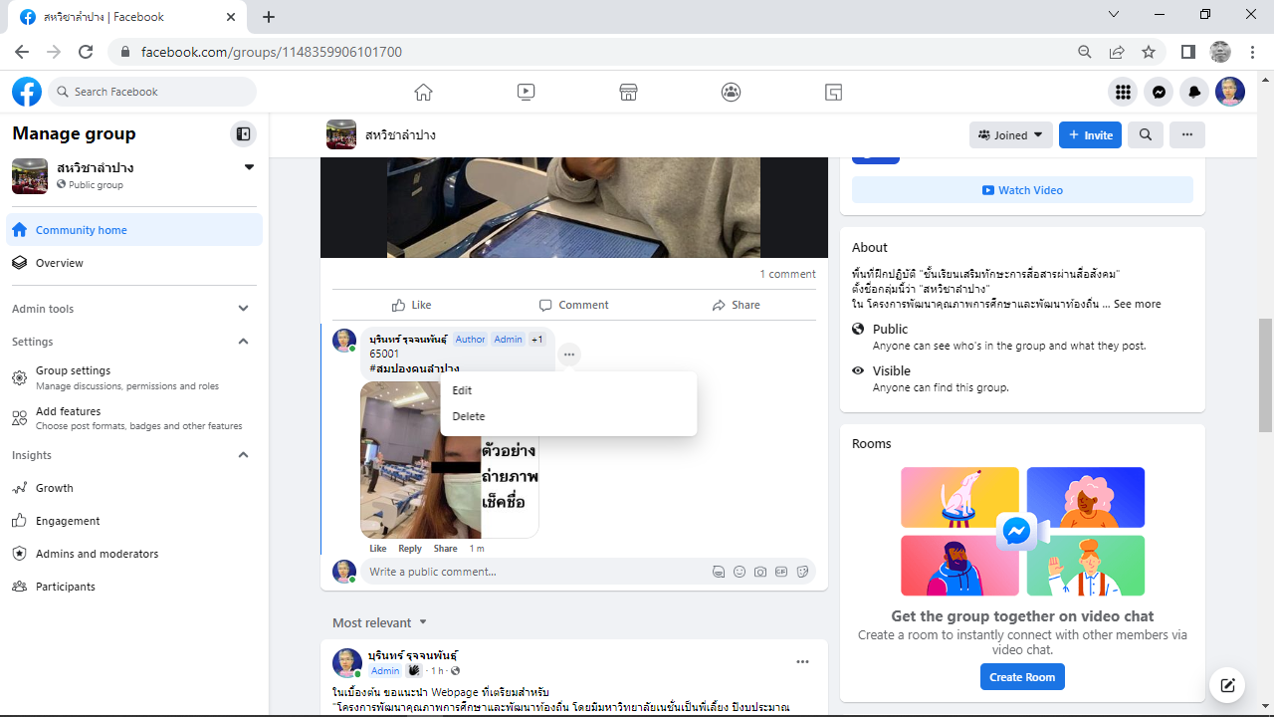
ตัวอย่างการ comment
ที่เลือกได้ในภายหลัง
ว่าจะลบ หรือแก้ไข
การควบคุม
ให้สิทธิ Admin
อย่างเต็มที่

Slide 21
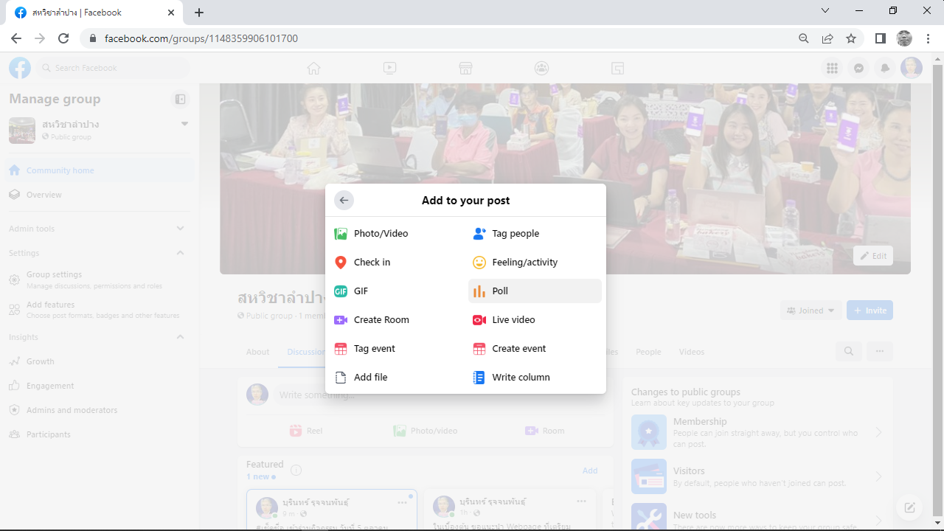
โพสต์แบบ Poll
มีไว้เพื่อสำรวจ
ความคิดเห็น
ความคิดเห็นของ
สมาชิกมีความสำคัญ
ตั้งคำถามให้ร่วม
แสดงความคิดเห็นได้

Slide 22
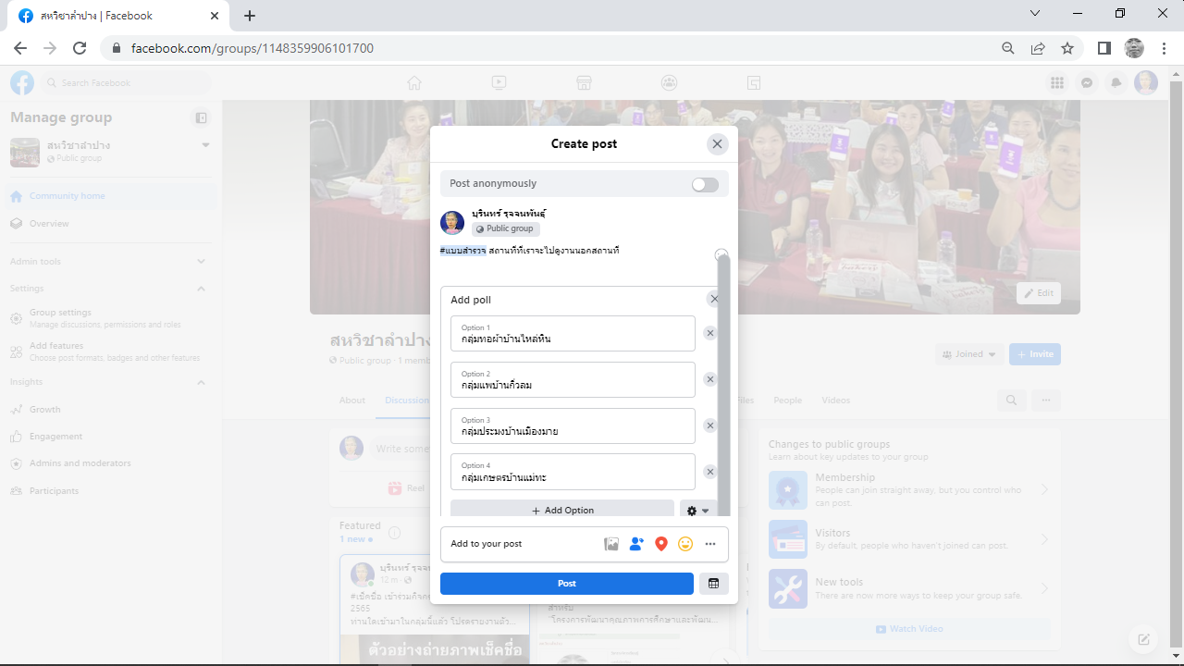
โพสต์แบบ Poll
ที่เราเลือก Add Options
เป็นตัวเลือกของแบบสอบถาม
คำถามสำคัญ
แต่การนำผลไปใช้
ต้องเกิดมาจาก
การตั้งเป้าหมายที่ชัดเจน

Slide 23
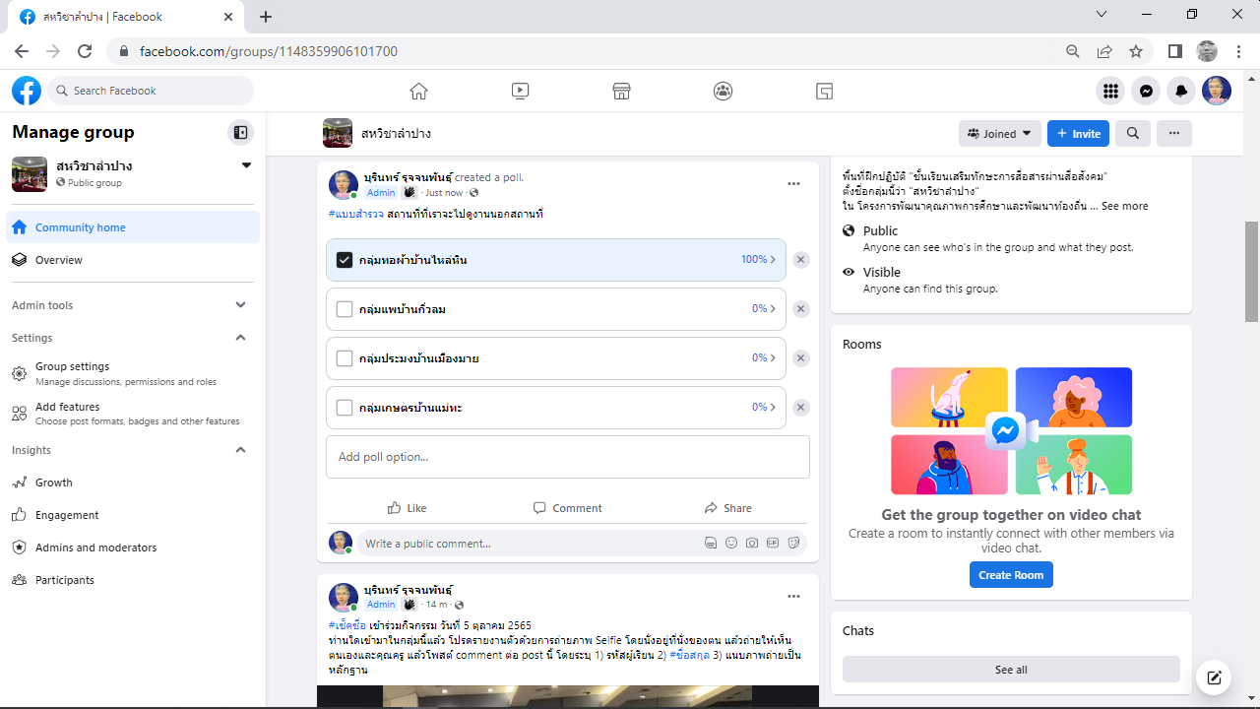
โพสต์แบบ Poll
เลือกแสดงความคิดเห็น
และมีข้อมูลว่าใครเลือกอะไร
ถ้าไม่มีตัวเลือกที่ชอบ
ก็พิมพ์เพิ่มเข้าไปได้

Slide 24
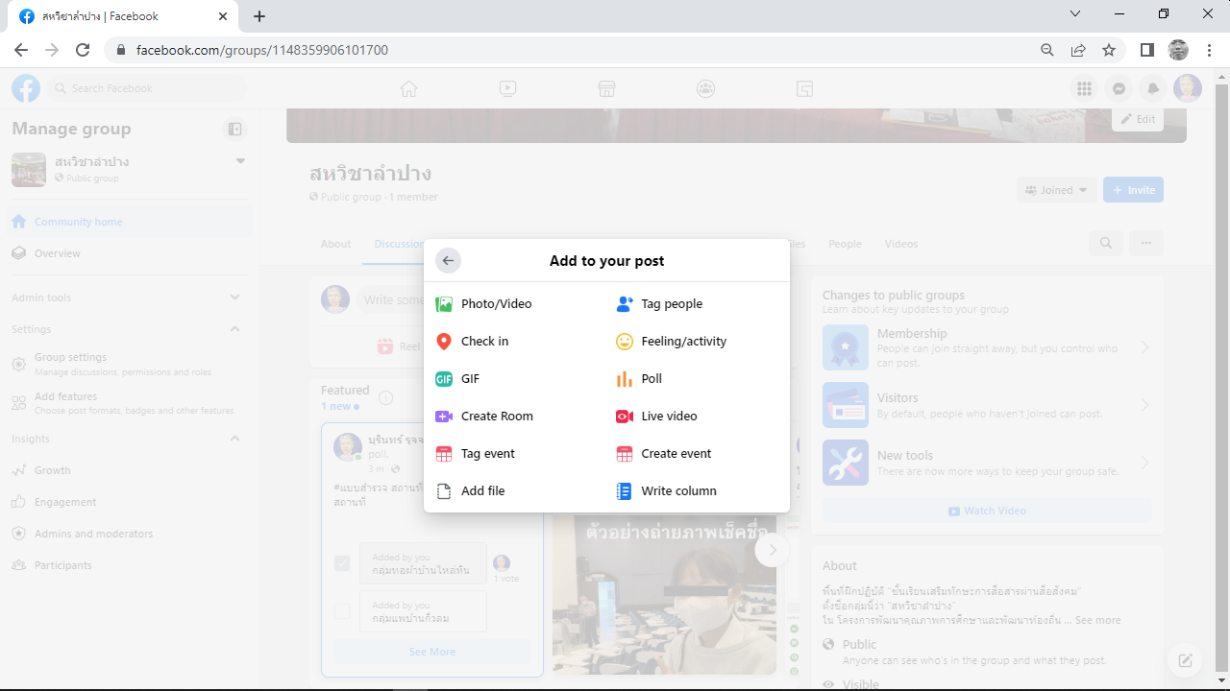
ประเภทของโพสต์
มีให้เลือกมากมาย
ยืดหยุ่นตามกิจกรรมของคุณครู
การทำรายการสด
มีให้เลือกกด
Live video ได้

Slide 25
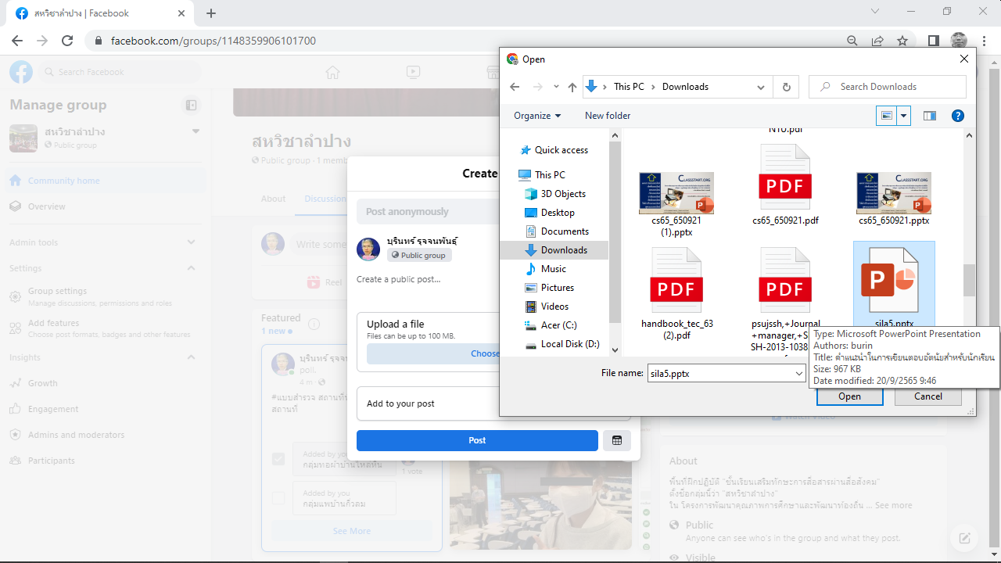
เพิ่มเอกสารประกอบการสอน
ในแบบ pdf ได้
เอกสารที่อัพโหลดได้
ควรเป็นภาพ
หรือแฟ้มในกลุ่ม Office
แต่จะไม่อนุญาตให้
แฟ้ม .zip หรือ .exe

Slide 26
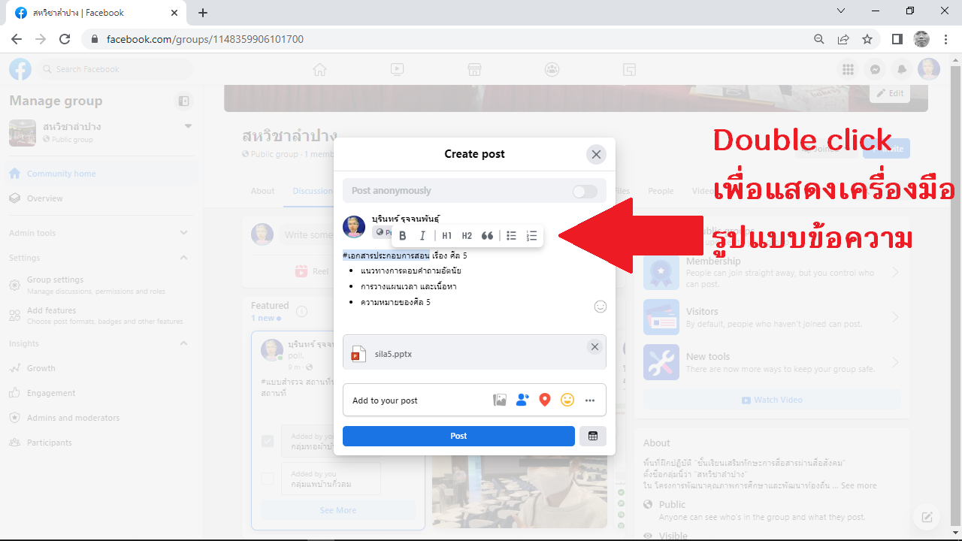
เขียนภาษา Markdown
ในโพสต์ได้
การเขียนแบบ Markdown
มีให้เลือกได้ไม่กี่รูปแบบ
เช่น image กับ link ไม่ได้

Slide 27
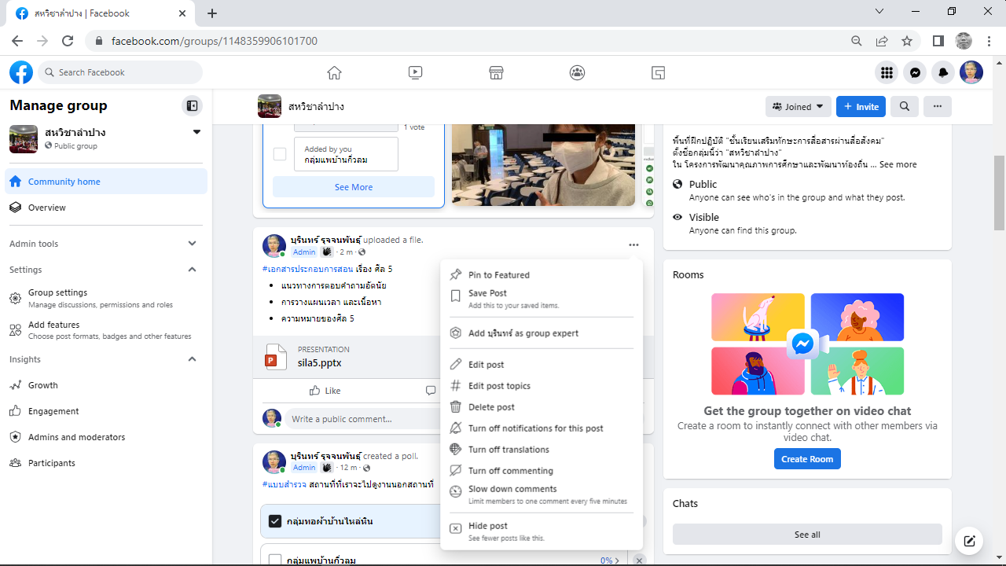
Pin to featured
คือ ปักหมุดเป็น
Announcement
ผู้ดูแลที่ต้องการ
ประกาศข้อมูลข่าวสาร
เลือกปักหมุดโพสต์ได้

Slide 28
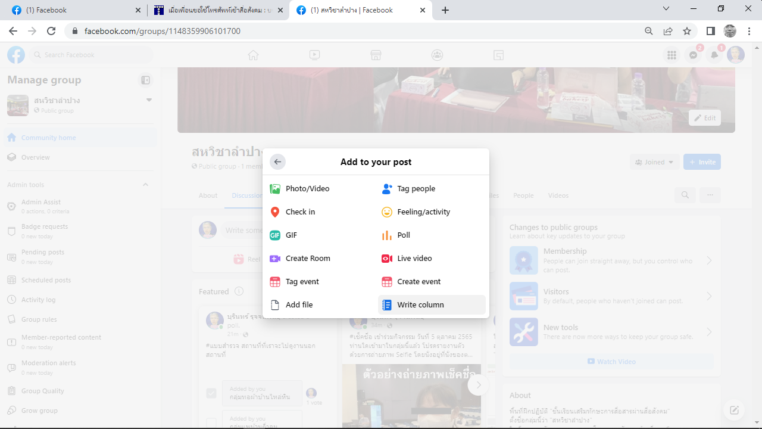
ใน Group
เราสามารถ
สร้าง Column ได้
ตัวเลือกสร้าง Post
ในกลุ่ม มีให้เลือก
มากถึง 12 แบบ
เคยมีแบบ Column
ที่เรียกว่า Note

Slide 29
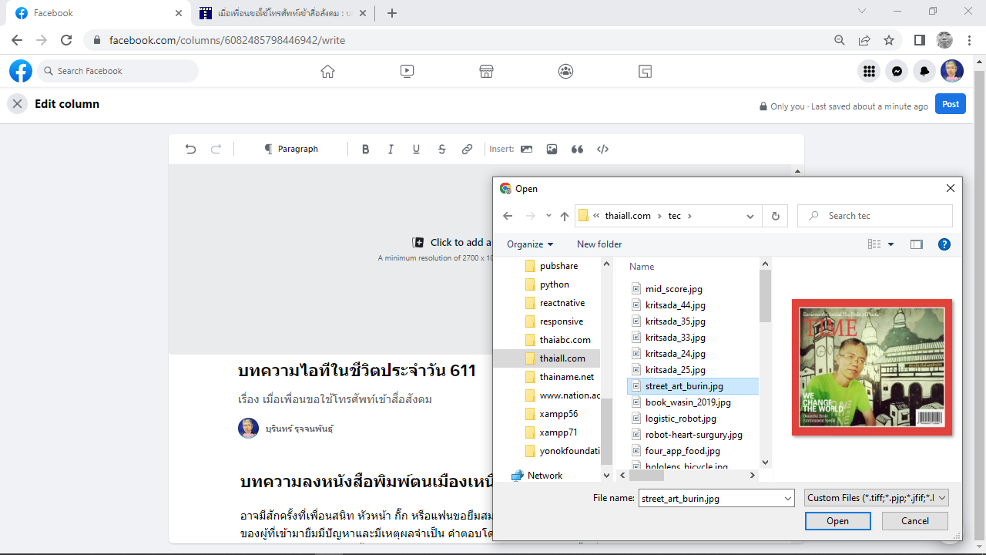
ขนาดภาพปก
820px x 312px
เป็นขนาดที่แนะนำ
ใน Column
เราใส่ภาพปกประกอบบทความได้

Slide 30
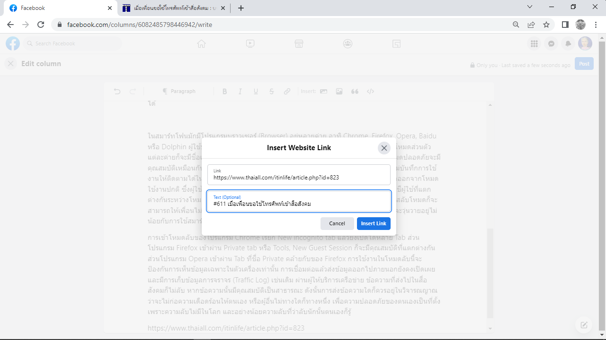
ใน Column
เราใส่ลิงค์
ออกไปภายนอกได้
เขียนคอลัมเสร็จ
ระบุ Link
อ้างอิงได้

Slide 31
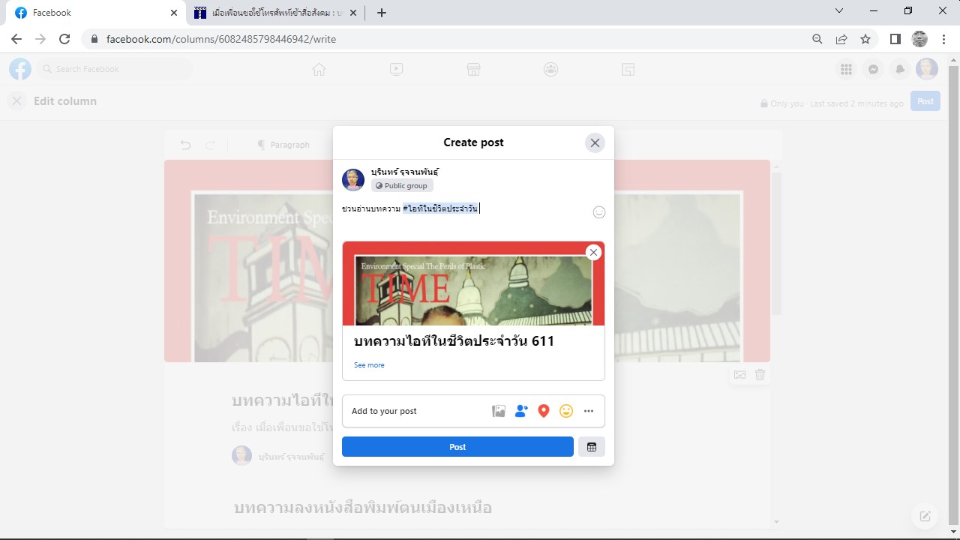
คอลัมเหมือน
วัตถุหนึ่ง หรือ ลิงค์
ที่นำไปแชร์ที่ไหนก็ได้
เขียนโพสต์แนะนำก็ได้
Column
อยู่ภายใต้โพสต์
เราใส่คำแนะนำก่อนคลิ๊กเพื่ออ่านบทความได้

Slide 32
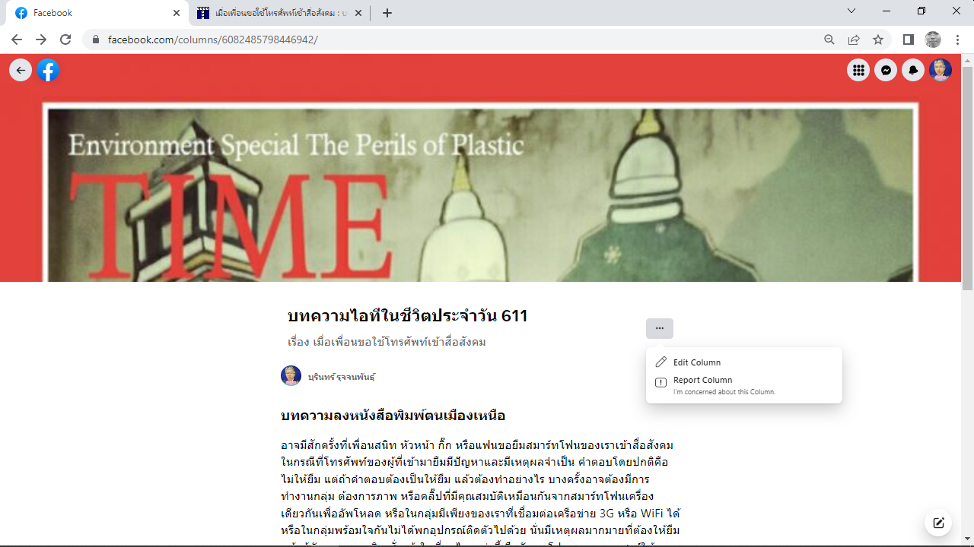
หน้าต่างบทความ Column
มีตัวเลือกจัดการได้ไม่มาก
เมื่อสร้างคอลัมเสร็จ
จะแก้ไขก็ได้

Slide 33
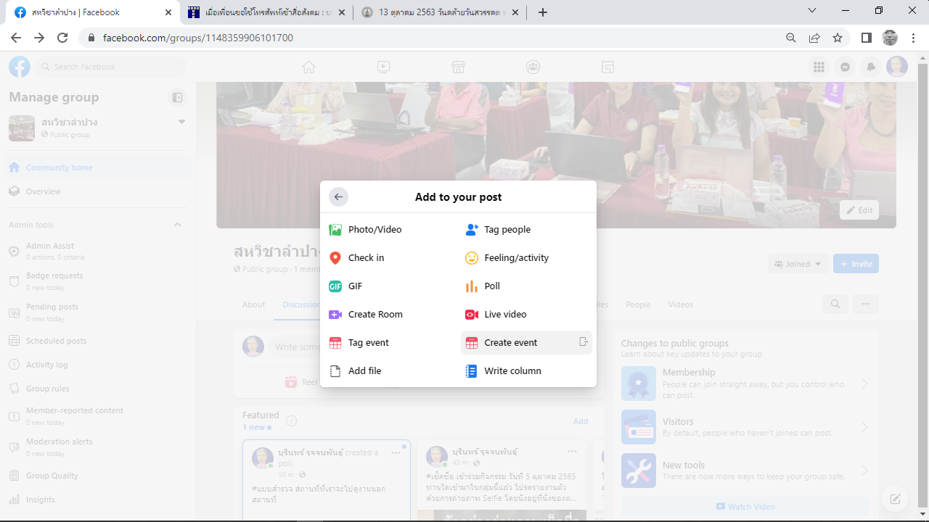
สร้างเหตุการณ์
เช่น ประชุมประจำเดือน
ในกลุ่มอาจมี
เหตุการณ์ที่ต้องการ
แจ้งให้สมาชิก
ได้รับทราบ
เช่น ประชุม
ทำบุญ
งานบวช
แต่งงาน
สัมมนา

Slide 34
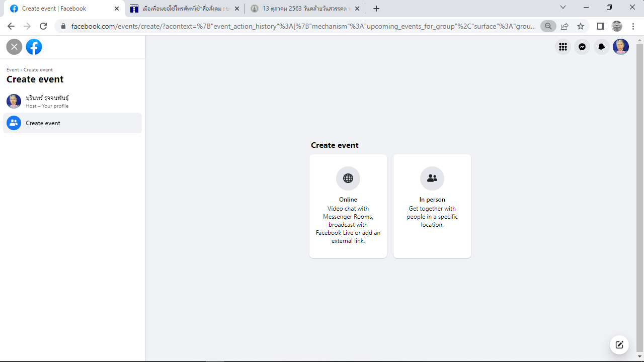
สร้างเหตุการณ์
เลือกประเภท Online ได้
ประเภทของเหตุการณ์
อาจเป็นสาธารณะ
ที่ทุกคนร่วมได้
หรือเป็นเรื่องจำกัด
เฉพาะที่
เฉพาะกลุ่ม
เฉพาะคนก็ได้

Slide 35
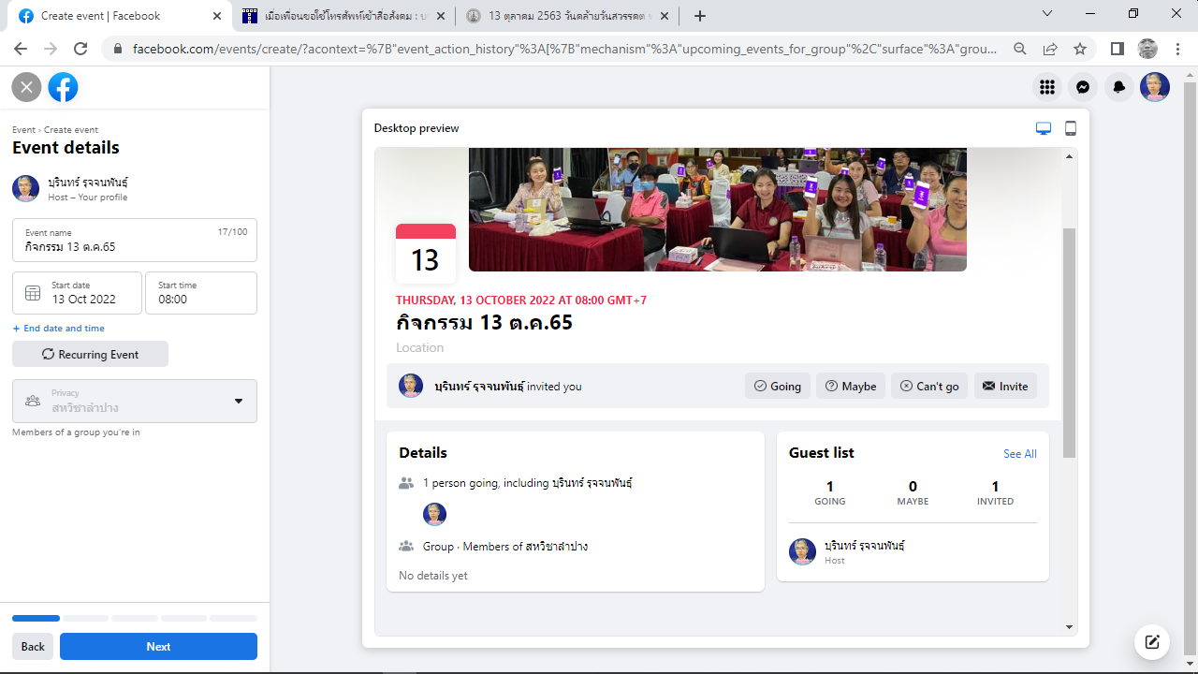
สมาชิกเลือกแสดงตน
ว่าจะ Going หรือ Maybe
ถ้าไม่สะดวกก็กด Can’t go
เลือกร่วม
หรือไม่ร่วมได้

Slide 36
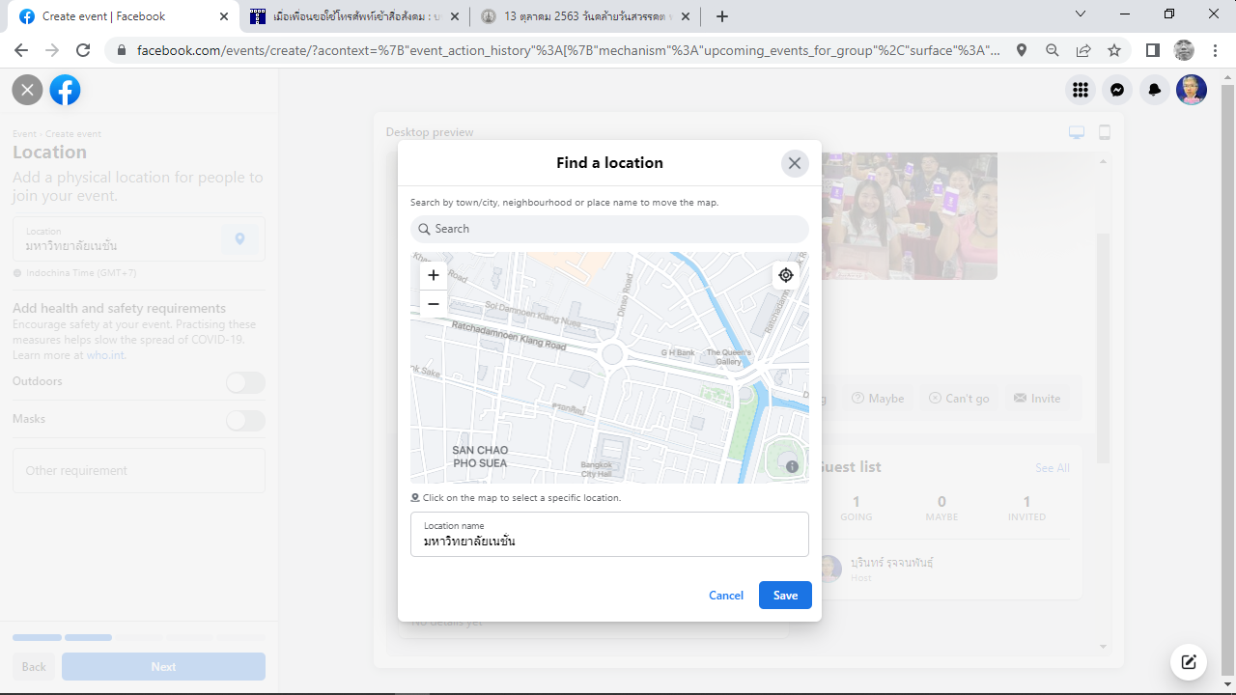
เลือกระบุตำแหน่ง
ประกอบเหตุการณ์
ว่าจะจัดงานในสถานที่ใด
เลือกกำหนดตำแหน่ง
ในแผนที่ได้

Slide 37

เลือกระบุตำแหน่ง
ให้รู้ถึงสถานที่จัดงาน
เพิ่มข้อมูลอื่นได้

Slide 38
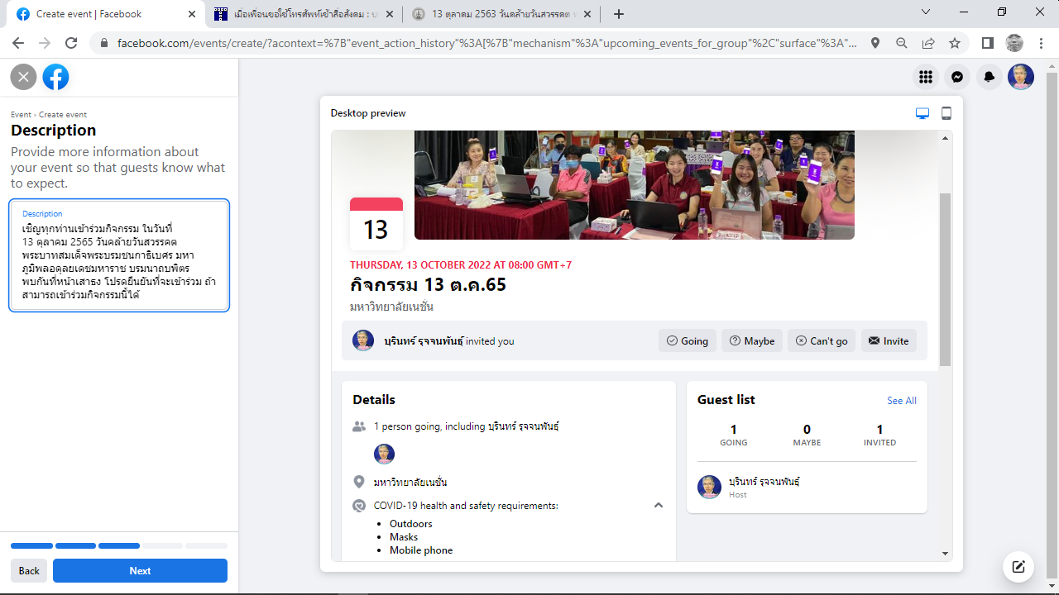
กำหนด Description
ให้กับกลุ่ม
กำหนดรายละเอียดให้กับกลุ่มได้

Slide 39
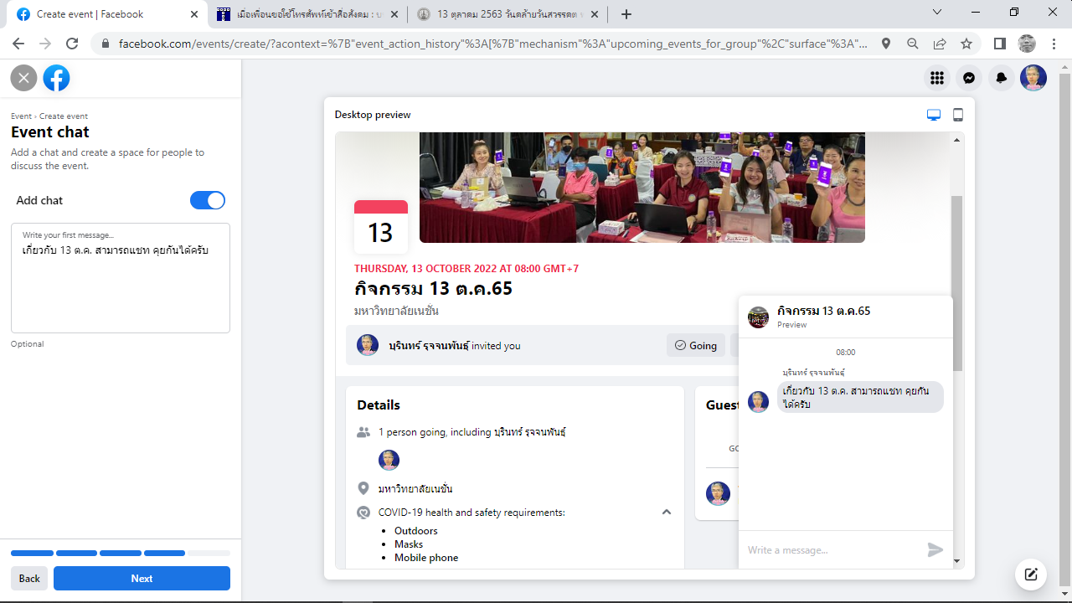
Add chat
เพื่อการพูดคุยได้
สร้าง Chat
ให้คุยเฉพาะเหตุการณ์นี้

Slide 40
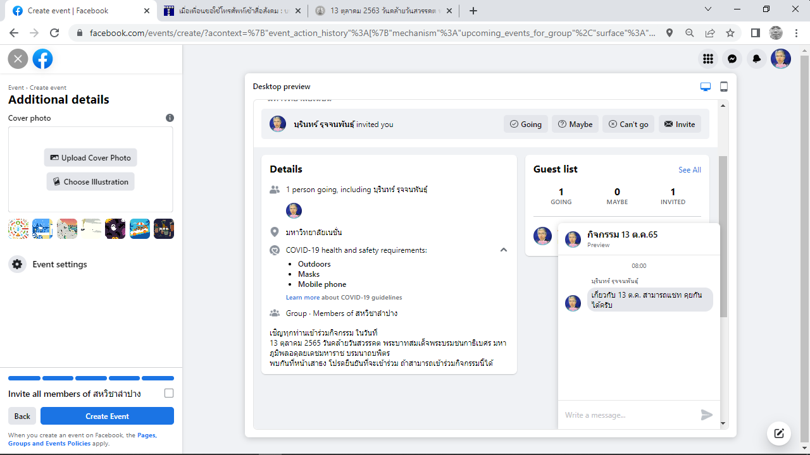
เลือกภาพปก
ของเหตุการณ์ได้หลายวิธี
กำหนดภาพปก
ให้กับเหตุการณ์นี้ได้

Slide 41
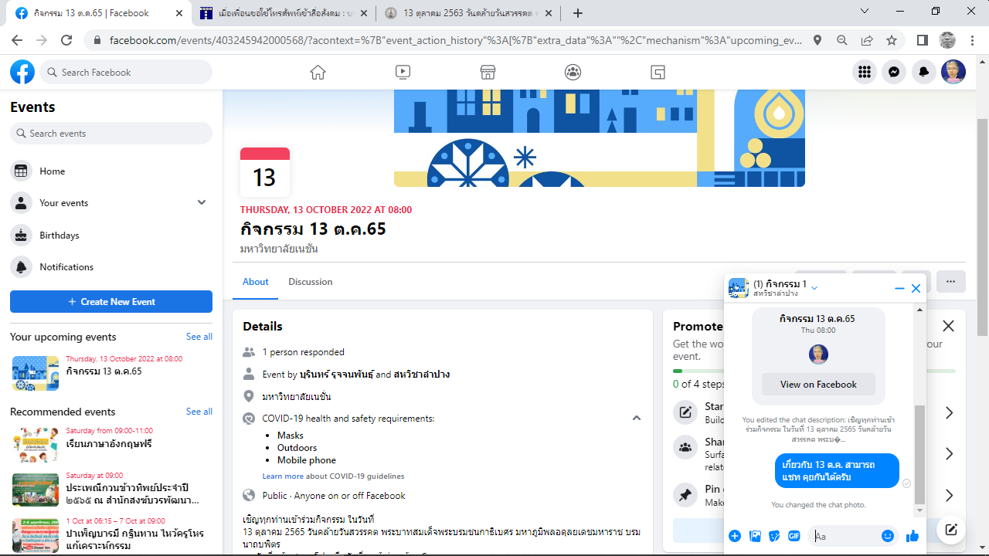
ภาพปก
ที่เลือกมาจากในระบบ
ภาพปกนี้
เป็นของระบบที่มีให้เลือกใช้
เป็นภาพที่ไม่ติดลิขสิทธิ์ข้างนอก

Slide 42
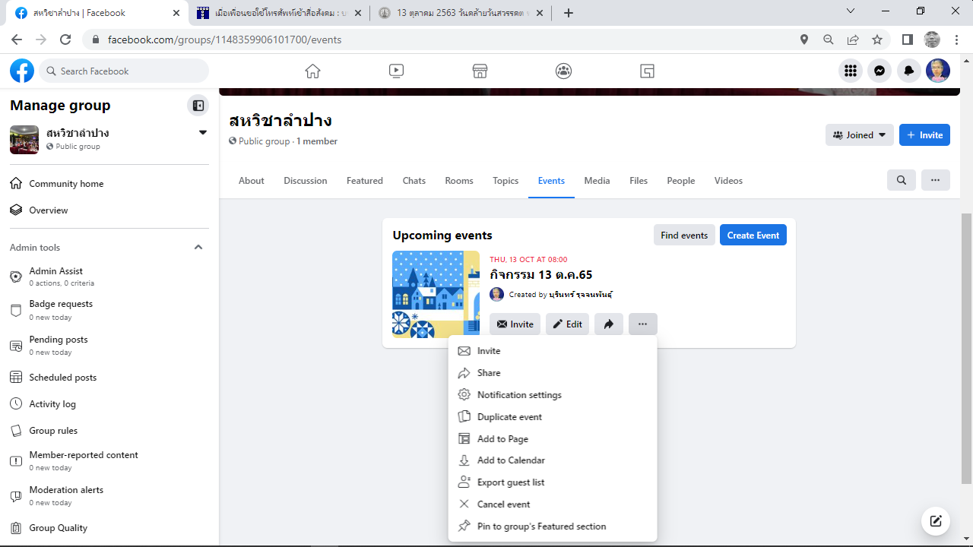
ในกลุ่ม เราสร้างเหตุการณ์ได้
เช่น ศึกษาดูงาน นำเสนอโครงงาน
ไปประกวดแข่งขัน
บนเมนูบาร์
มีตัวเลือก Events

Slide 43
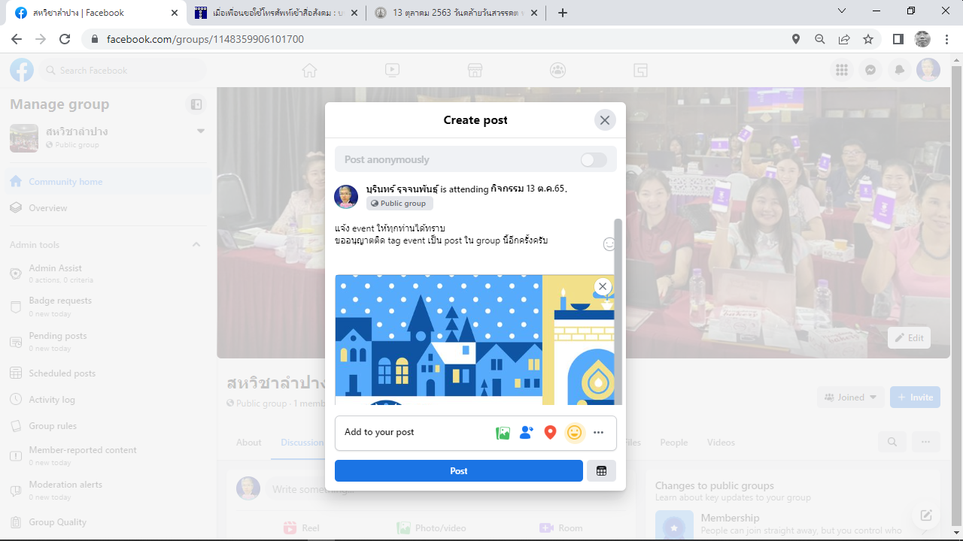
เพื่อให้เหตุการณ์เป็นที่รู้จัก
สามารถแชร์ออกไปภายนอกได้
เราสร้างโพสต์
เพื่อแชร์เหตุการณ์ได้
ส่งอีเมลเชิญร่วมเหตุการณ์ก็ได้

Slide 44
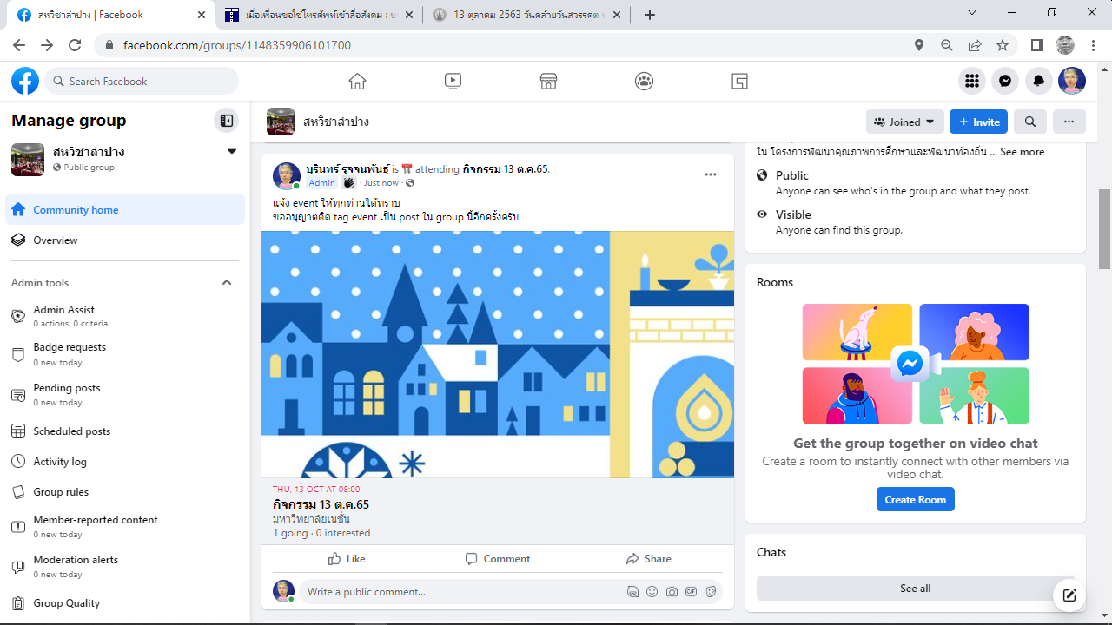
เหตุการณ์จะมีรายละเอียดชัดเจน
เช่น จะร่วมกี่คน สนใจกี่คน
โพสต์ที่แชร์เหตุการณ์
จะมี preview
เป็นแบบเหตุการณ์อย่างชัดเจน

Slide 45
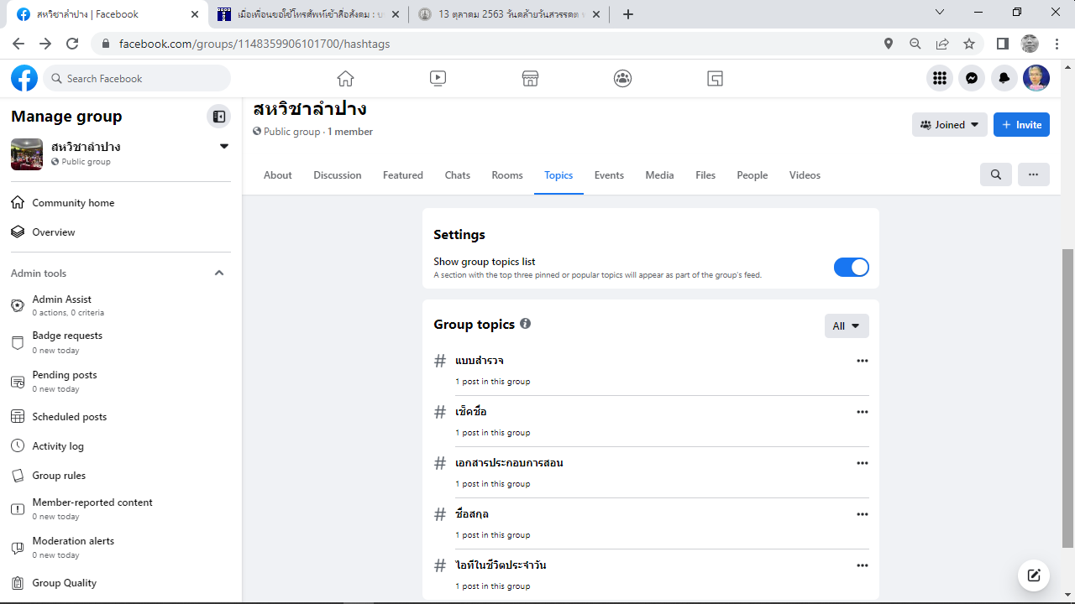
เมื่อสร้างโพสต์แล้วติด Hash Tags
จะมีการแสดงรายการ
ในหัวข้อ Topics พร้อมจำนวน
Hash tags
เป็นเครื่องมือจัดการคำสำคัญ
ได้ดีมาก

Slide 46
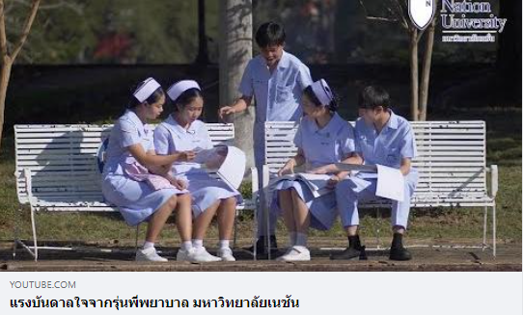
3. การแชทในกลุ่ม
ตั้งกลุ่ม
ตั้งหัวหน้ากลุ่มและทีม
ตั้งเรื่อง
ตั้งกิจกรรม
ทำกิจกรรม
ประเมินกิจกรรม
ทบทวนและปรับปรุง
นำเสนอผลงาน

Slide 47
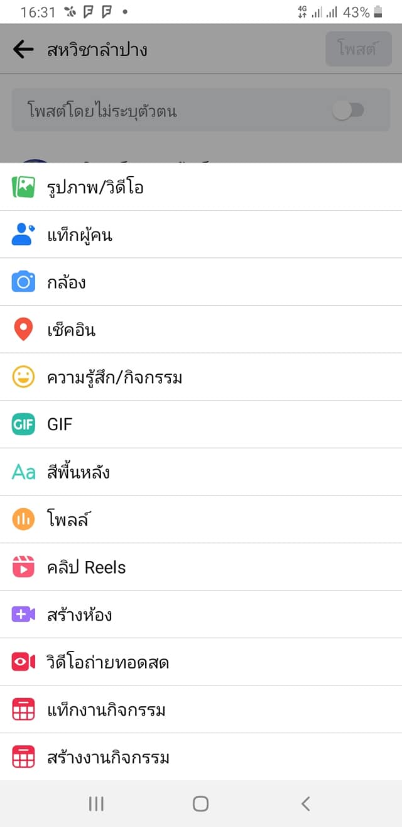
คลิป Reels
คือ Short Clip
บนแพลตฟอร์ม
Facebook และ Instagram
บนสมาร์ทโฟน
มีตัวเลือกในกลุ่ม
เพื่อสร้างโพสต์ทั้งหมด 12 แบบ
แต่ในโปรไฟล์จะมีน้อยกว่ามาก

Slide 48
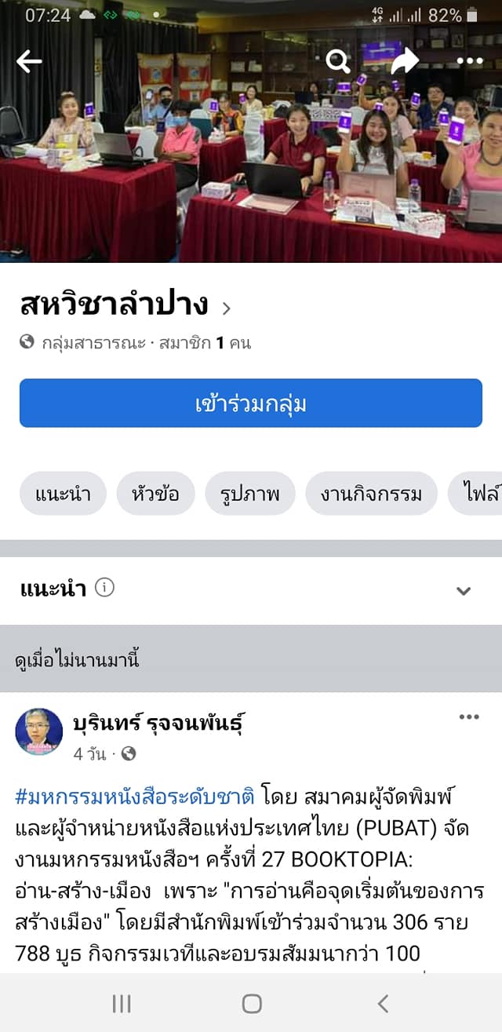
ถ้าเป็นกลุ่มส่วนตัว
ก็ต้องได้รับอนุญาต
จาก Admin
กลุ่มสาธารณะ
เปิดให้เข้ามาดูโพสต์
และขอ เข้าร่วมกลุ่ม ได้

Slide 49
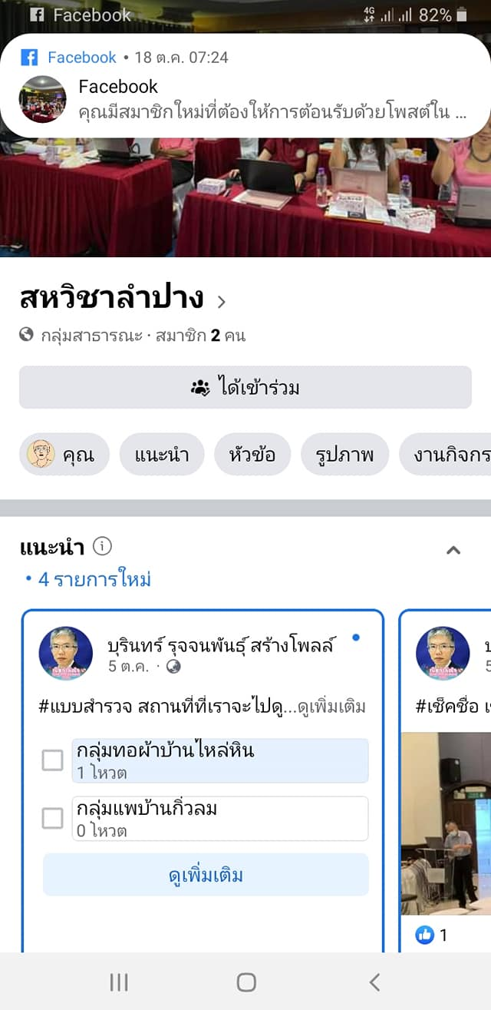
การมีหลายบัญชี
ทำให้เราเห็นหน้าตากลุ่มต่างกัน
คือ สมาชิก หรือ ผู้ดูแล
ปัจจุบัน Facebook อนุญาต
ให้มีหลายบัญชีได้
ส่วนบัญชี Fanpage
กับ Profile เริ่มแยกบทบาท
ได้ชัดเจนเมื่อไม่นานมานี้
เรื่องใดสำคัญ
ก็จะปักหยุดเป็น
Featured
ที่แนะนำไว้ด้านบน

Slide 50
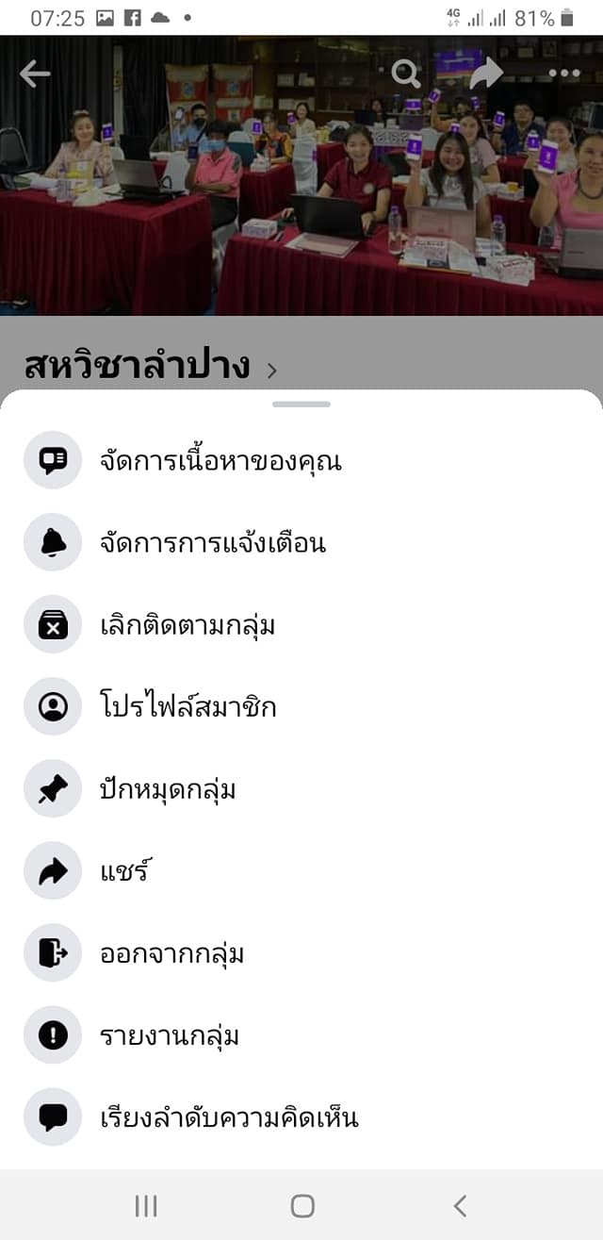
ขอเข้ากลุ่มเองได้
ออกกลุ่มเองได้
หรือผู้ดูแล
อาจเชิญเราออกก็ได้
สมาชิกสามารถเลือก
ออกจากกลุ่ม
หรือ ปักหมุดกลุ่ม
ที่เราชื่นชอบได้

Slide 51
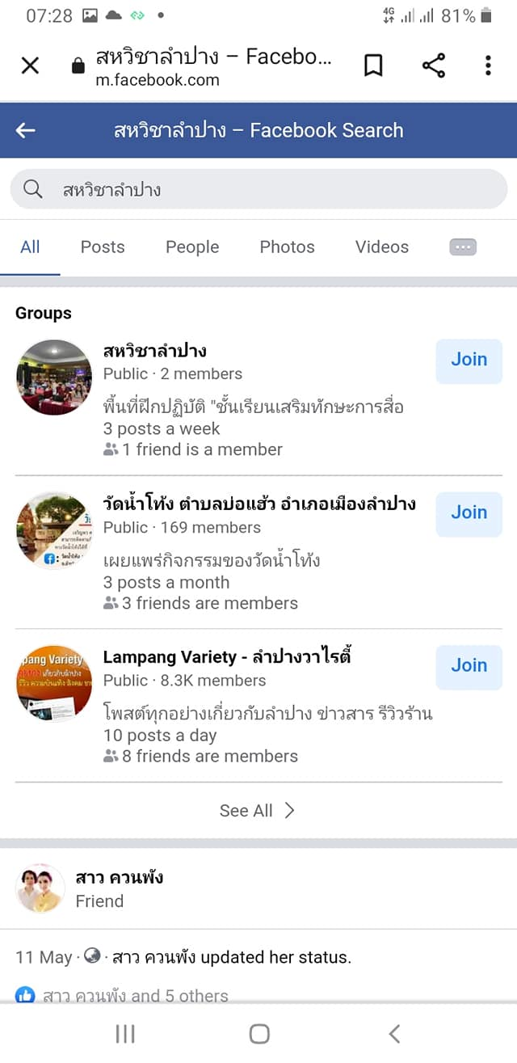
ถ้าไม่รู้ว่าจะเข้ากลุ่มอย่างไร
ก็ค้นหาได้
ค้นหากลุ่มด้วยชื่อ
เช่น สหวิชาลำปาง
ผู้บริจาคโลหิต อวัยวะ และร่างกาย
ผู้สูงอายุ (Older Person)
KM+Ebook

Slide 52
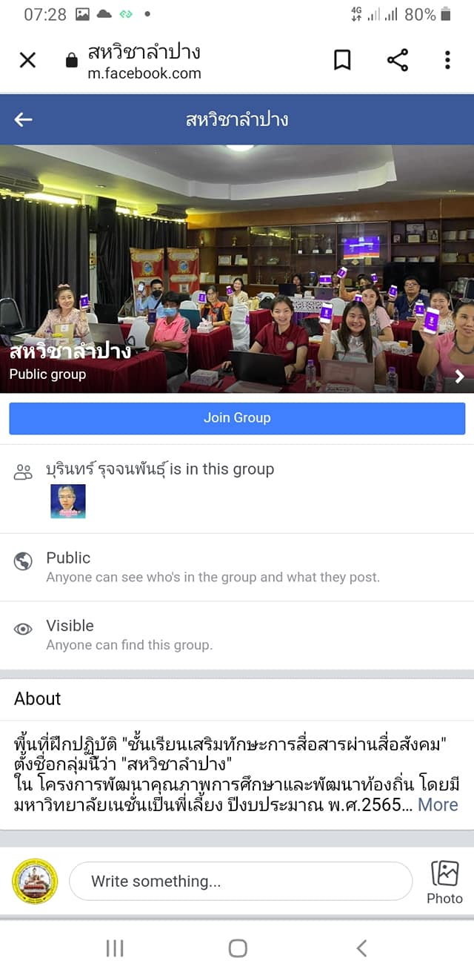
ใช้บัญชีแฟนเพจ
ขอเข้าเป็นสมาชิกกลุ่มได้
ผมใช้ รวมเพื่อนไทยออล
ไปคุยกับ แฟนเพจอื่น
หรือกลุ่มอื่น อยู่เสมอ
ถ้าพบกลุ่ม
ก็ขอเข้าร่วมกลุ่มได้

Slide 53
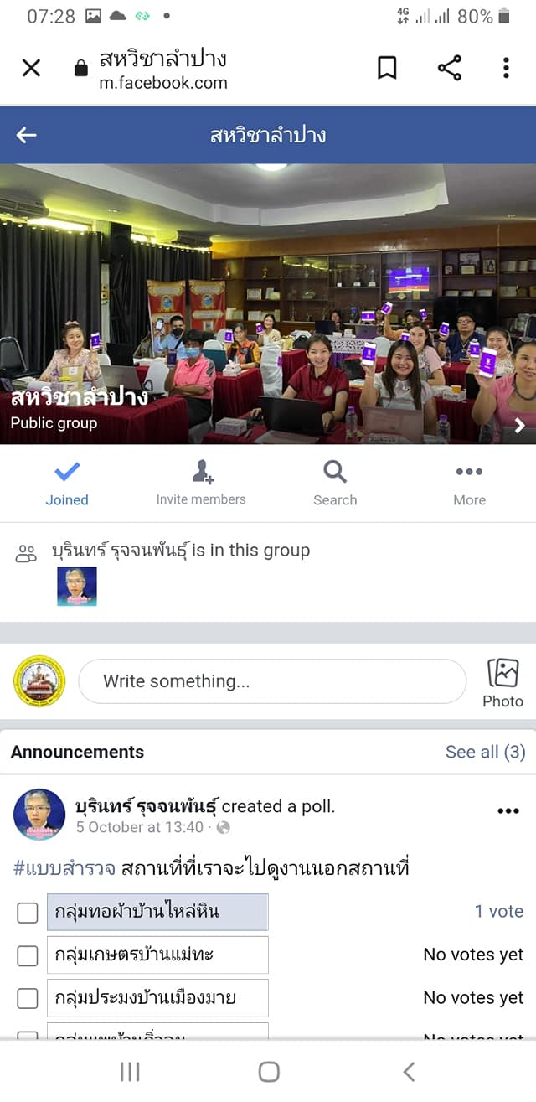
เข้าไปแสดงความเห็นได้
แต่ถ้าไม่ใช่ profile ที่ต่างกัน
การ vote จะนับครั้งเดียว
เมื่อเข้าร่วมกลุ่มแล้ว
ก็สามารถสื่อสาร
พูดคุยแลกเปลี่ยนได้

Slide 54

ร่วมโหวต
Poll ได้
การไม่อนุญาตให้นับซ้ำ
เพื่อป้องกันการโกงโหวต

Slide 55

ตัวอย่างนี้มี 2 แฟนเพจ
และหนึ่งโปรไฟล์
เข้าเป็นสมาชิก
แต่ทั้งหมดคือ 1 คน
ตรวจสอบชื่อสมาชิกได้

Slide 56

ในกลุ่ม
อาจมีห้องแชทกลุ่มย่อยได้
สร้างแชทห้องถามตอบ
มีตัวเลือกให้จัดการได้

Slide 57

กลุ่มแชท
จำเป็นต้องมีการจัดการ
มีการเชิญ และรับเชิญ
เพราะเนื้อหาการพูดคุย
เป็นความลับ
แม้สมาชิกกลุ่มจะมีลิงค์แชท
แต่ไม่สามารถเข้าแชทได้
ถ้าไม่ใช่สมาชิกกลุ่มแชท
ลิงค์จึงไม่ทำงานเมื่อโพสต์

Slide 58

ลิงค์ของแชท
แชร์ต่อไม่ได้
เพราะแชท
ต้องอาศัยการ
เชิญรายบุคคล
ลิงค์นี้กลายเป็นข้อความ
ที่ไม่สามารถคลิ๊กได้
เพราะเฟซบุ๊กตรวจสอบอัตโนมัติ

Slide 59

แม้การ comment
จะทำให้ลิงค์ของแชท
แสดงการเป็นแชท
แต่คลิ๊กแล้วไม่สามารถ
เข้าแชทได้โดยตรง
ถ้าไม่ใช่สมาชิกที่ตอบรับ
ในความคิดเห็นใต้โพสต์
ลิงค์ทำงานและเสนอให้คลิ๊กได้
แต่ถ้าไม่ใช่สมาชิกลุ่มแชท
ก็เข้าร่วมแชทไม่ได้

Slide 60

บนสมาร์ทโฟน
เราค้นหาโพสต์ หรือ Hash tags ได้
และ
ค้นหาใครก็พบ
บริการค้นหา
เราอาจพบสิ่งที่ไม่มี
ในกูเกิ้ลก็ได้

Slide 61

กลุ่มแชท
ประยุกต์ใช้ได้ในกลุ่ม
แต่ละทีมโครงงาน ใช้ประโยชน์ได้
แชทอาจมีประโยชน์
ในรายวิชา
เพื่อแบ่งแยกกลุ่ม
ในรายวิชาได้

Slide 62

สร้างกลุ่มแชท
แต่ไม่เชิญสมาชิก
ก็จะเป็นกลุ่มที่ว่างเปล่า
Invite เพื่อนในกลุ่ม
มาเข้าร่วมแชท
ถ้าในกลุ่มไม่มีสมาชิก
ก็ไม่สามารถเชิญใครได้

Slide 63

สมาชิกกลุ่มแชท
เมื่อถูกเชิญ
ก็เลือกเข้ากลุ่มหรือออกได้
ผู้ถูกเชิญ
ไม่ประสงค์เข้าแชท
ก็สามารถทำได้

Slide 64

เข้าไปตรวจสอบได้
ว่าสมาชิกกลุ่มแชท
มีใครบ้าง
บัญชีโปรไฟล์
หรือแฟนเพจ
ถือเป็นบัญชีเดียวกัน
และ
แชททำงานบน messenger
จึงไม่สามารถคุยกับตัวเองได้

Slide 65

ในกลุ่มแชท
สื่อสารกันได้
ส่งภาพ
ส่งแฟ้มมาตรฐานได้
บน pc
ก็ลากรูป หรือแฟ้มเอกสาร
มาหย่อนในแชท
เพื่อส่งได้

Slide 66

พูดคุย
ถามตอบปัญหากันได้
ตัวอย่างถามตอบในแชท
ถ้ามีบัญชีเดียว
ไม่ได้สลับบัญชี
ก็จะคุยคนเดียว
เหงา ๆ

Slide 67

คอลัมด้านขวา
มีรายการแชท ให้เลือกเข้า
ในกรณีไม่พบบน menu bar
ถ้าไม่พบแชทบน menu bar
ก็มองที่ด้านขวา
จะพบห้องแชทที่เคยสร้าง

Slide 68

มีเครื่องมืออำนวยความสะดวก
ในการแชท
ทำให้การแชทสนุกขึ้น
ถ้าไม่สนุกก็กด
Leave chat ได้
ตัวเลือกของห้องแชท
มีให้เลือกจัดการได้
เช่น Chat info

Slide 69

การแสดงอารมณ์ต่อ chat
เช่น การกด Heart
ตรวจสอบได้ว่ามีใครกด
ถ้ามีนับร้อยคนก็ยังรองรับได้
ใช้การแสดงอารมณ์
ให้เป็นประโยชน์
มีโพสต์ที่นักเรียน
กดหัวใจหลายคน
เป็นเครื่องมือ
เช็คความคิดเห็นได้

Slide 70

ข้อมูลนี้ใช้ mouse
เลือกคัดลอกได้
คัดลอกข้อมูลบนเฟซบุ๊ก
แล้วนำไปประมวลผล
บนโปรแกรมข้างนอกได้
เช่น editplus
หรือ notepad
หรือ excel

Slide 71

แล้วนำไปวางใน
Notepad
หรือ Excel
หรือ Editor ที่รองรับการจัดการ
ภาพนี้คัดลอกจาก
Facebook
ไปวางบน
Notepad
https://www.thaiall.com/office/check_class_from_fb_comment.xlsx
https://www.thaiall.com/java/get_id_from_fbcomment.htm
Notes:
https://www.thaiall.com/office/check_class_from_fb_comment.xlsx

Slide 72

ถาม-ตอบ
ต่อจากนี้
เรามาสร้างกลุ่มวิชาใน สื่อสังคม
ที่เป็นที่นิยมของ
นักเรียน นิสิต นักศึกษา กันดีกว่า

